Slide 1
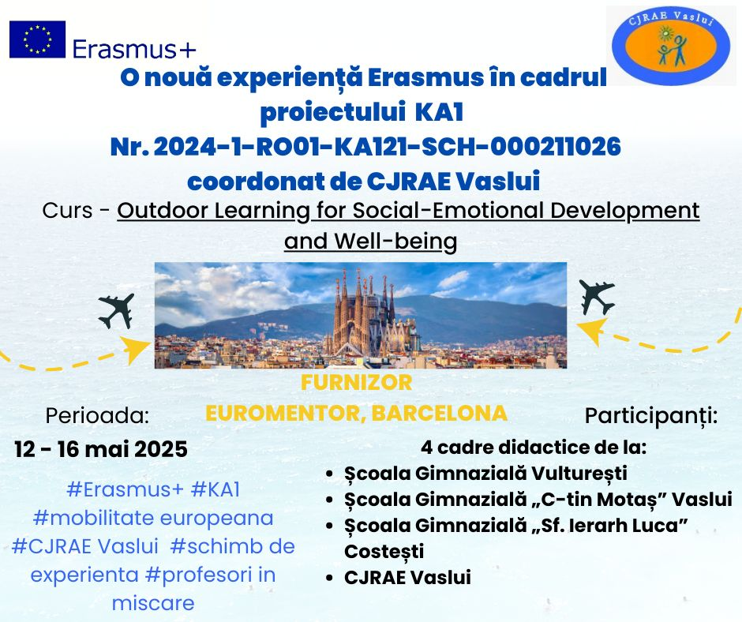

Slide 2
Învățare în aer liber pentru dezvoltare socio-emoțională și bunăstare
Raport de diseminare
Erasmus+ Barcelona,
12–16 mai 2025

Slide 3
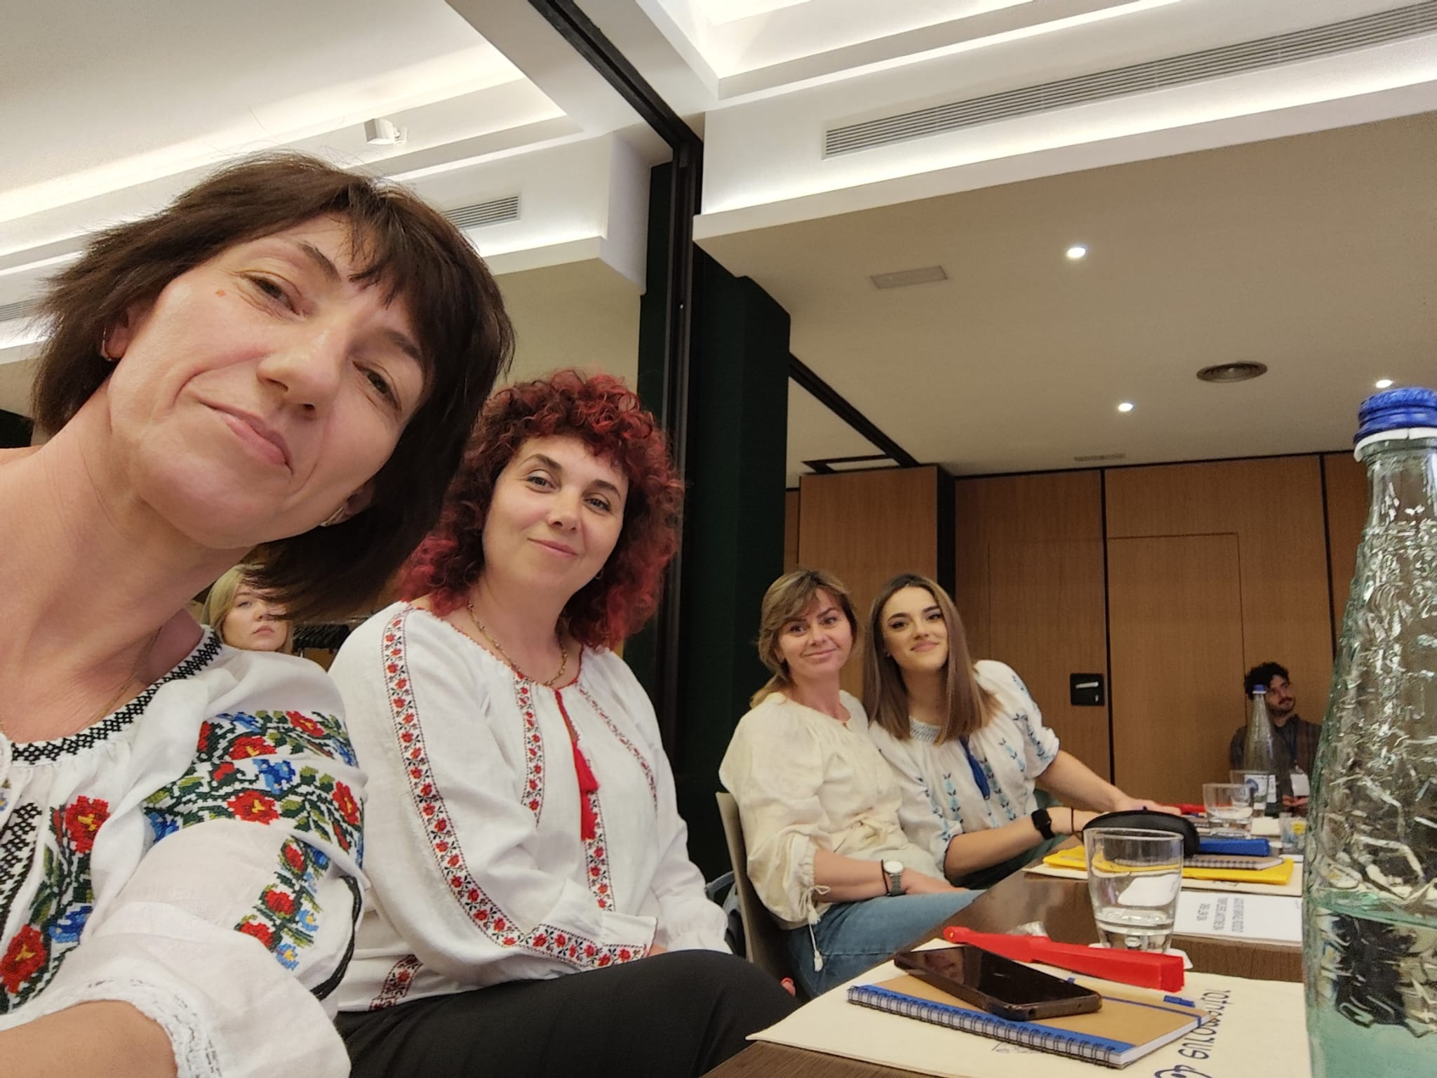

Slide 4
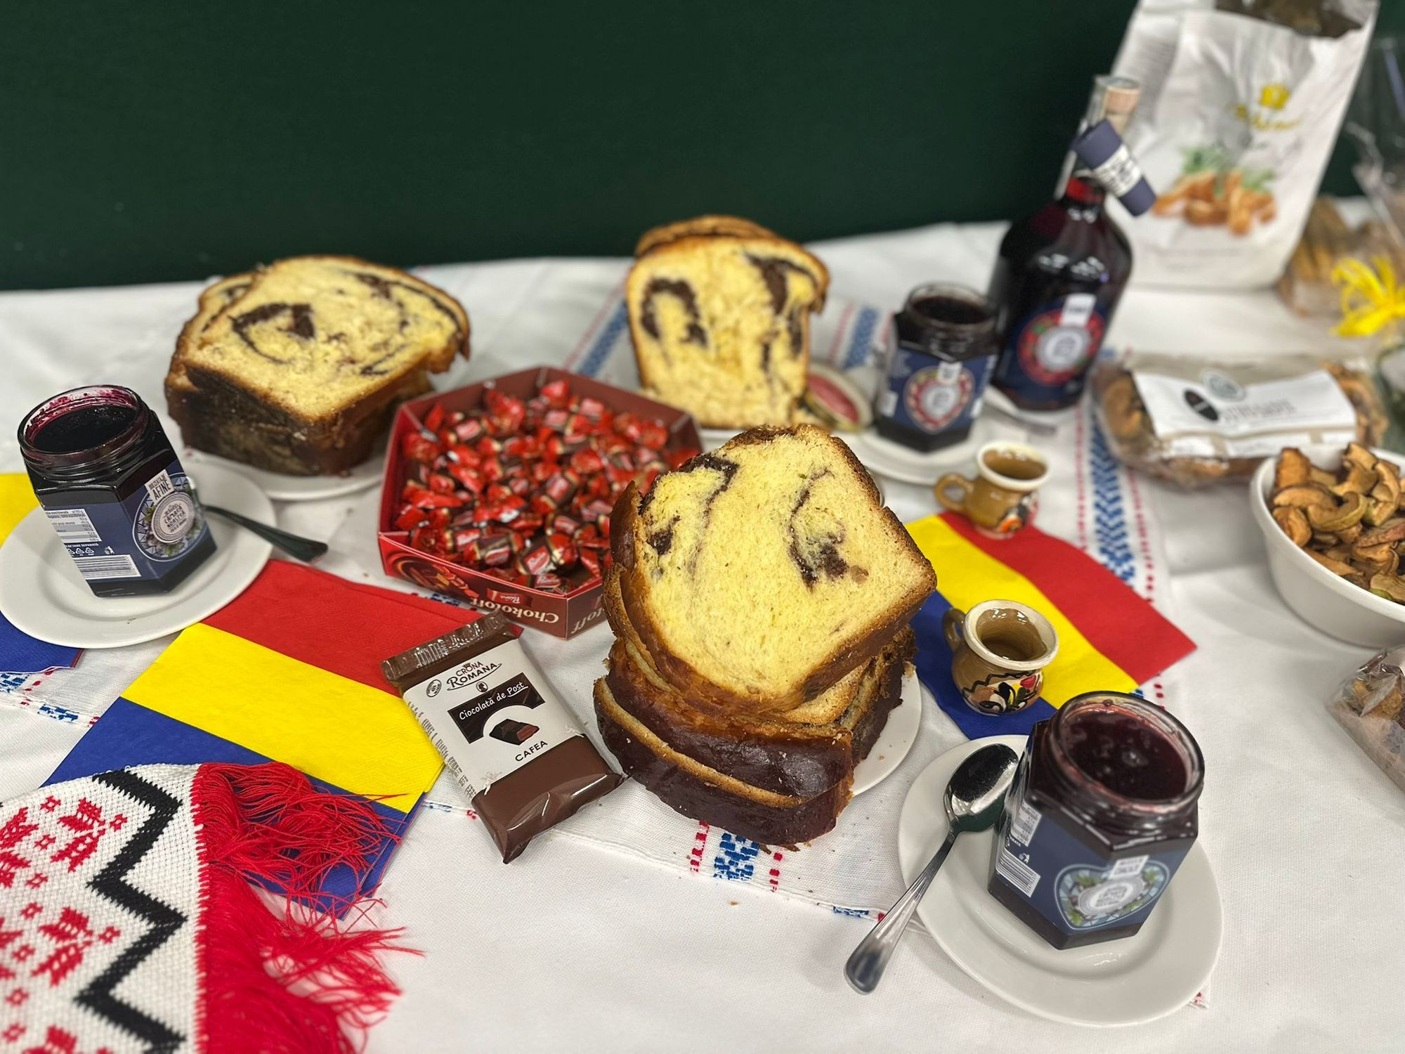

Slide 5
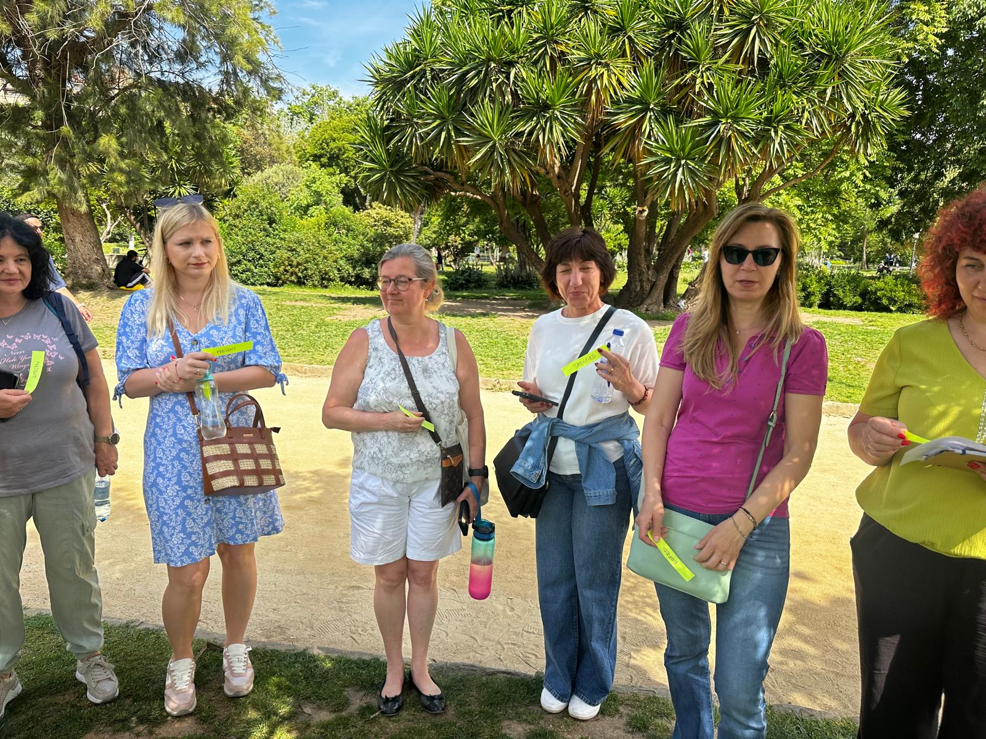
Contextul cursului
Cursul Erasmus+ a oferit participanților oportunitatea de a explora concepte moderne de învățare experiențială în aer liber combinate cu dezvoltarea competențelor socio-emoționale (SEL).
Activitățile s-au desfășurat
în diverse spații naturale și urbane
din Barcelona.

Slide 6
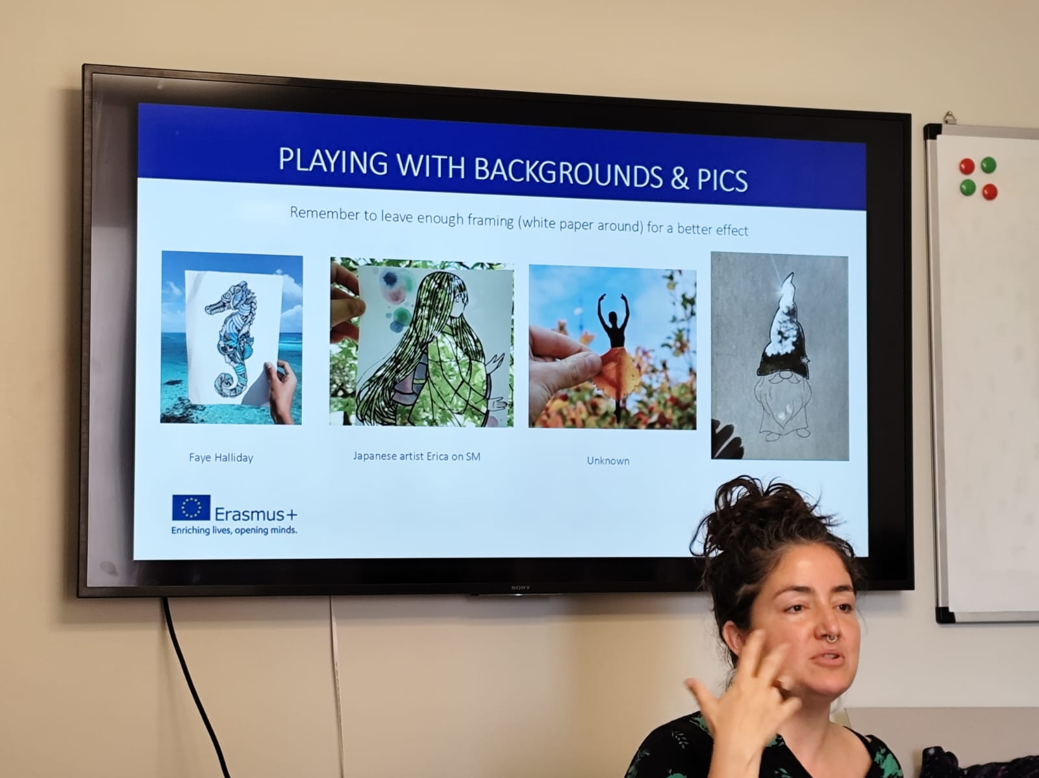
Obiectivele formării
Înțelegerea principiilor SEL și aplicarea lor în activități outdoor.
Dezvoltarea strategiilor pentru crearea unui climat educațional sigur și incluziv.
Promovarea bunăstării emoționale și a colaborării.
Formarea competențelor reflexive și interculturale.

Slide 7
Structura programului
(12–16 mai 2025)
Luni: Introducere, activități de cunoaștere, conceptul SEL
Marți: Studii de caz, strategii de predare outdoor
Miercuri: Activități practice în natură
Joi: Implementare, reflecții și adaptare la nivel de școală
Vineri: Evaluare, plan de acțiune și certificare

Slide 8
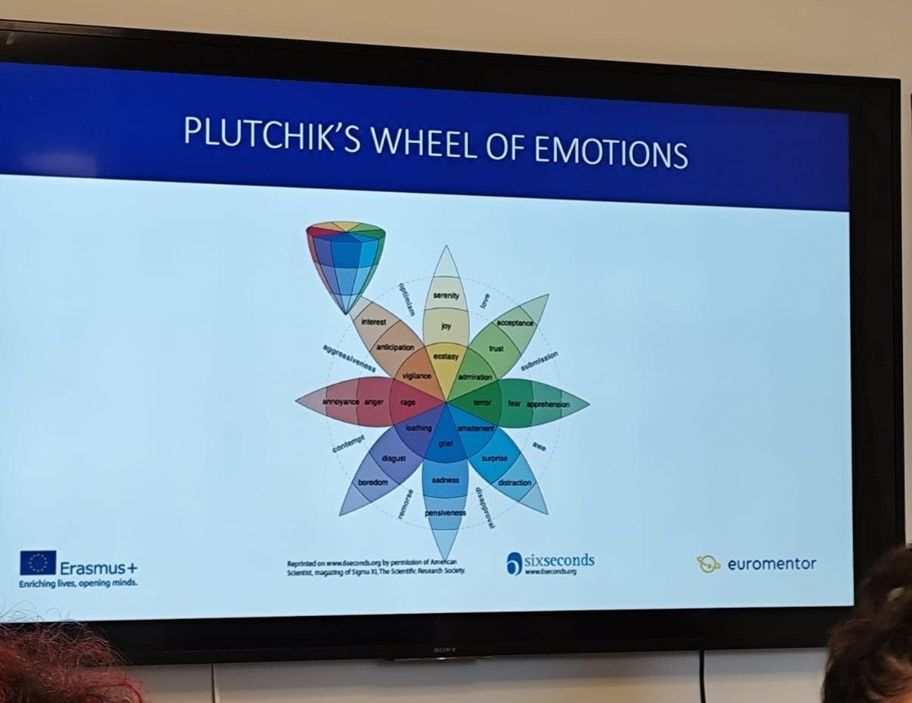
Ce este Învățarea
Socio-Emoțională (SEL)
SEL este procesul prin care elevii învață să își recunoască emoțiile, să comunice eficient și să ia decizii responsabile.
Include: conștiință de sine, autogestionare, conștiință socială, abilități de relaționare și
luarea deciziilor responsabile.

Slide 9
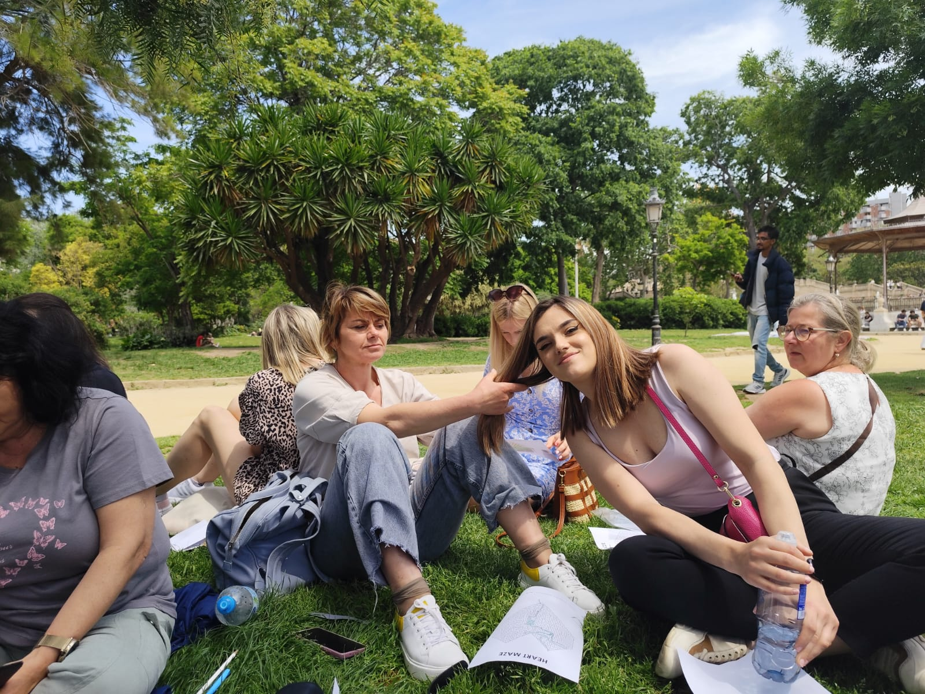
Învățarea în aer liber – beneficii
Stimulează curiozitatea și implicarea activă.
Promovează autoreglarea și reducerea stresului.
Favorizează cooperarea și gândirea critică.
Contribuie la bunăstarea emoțională și relațională.

Slide 10
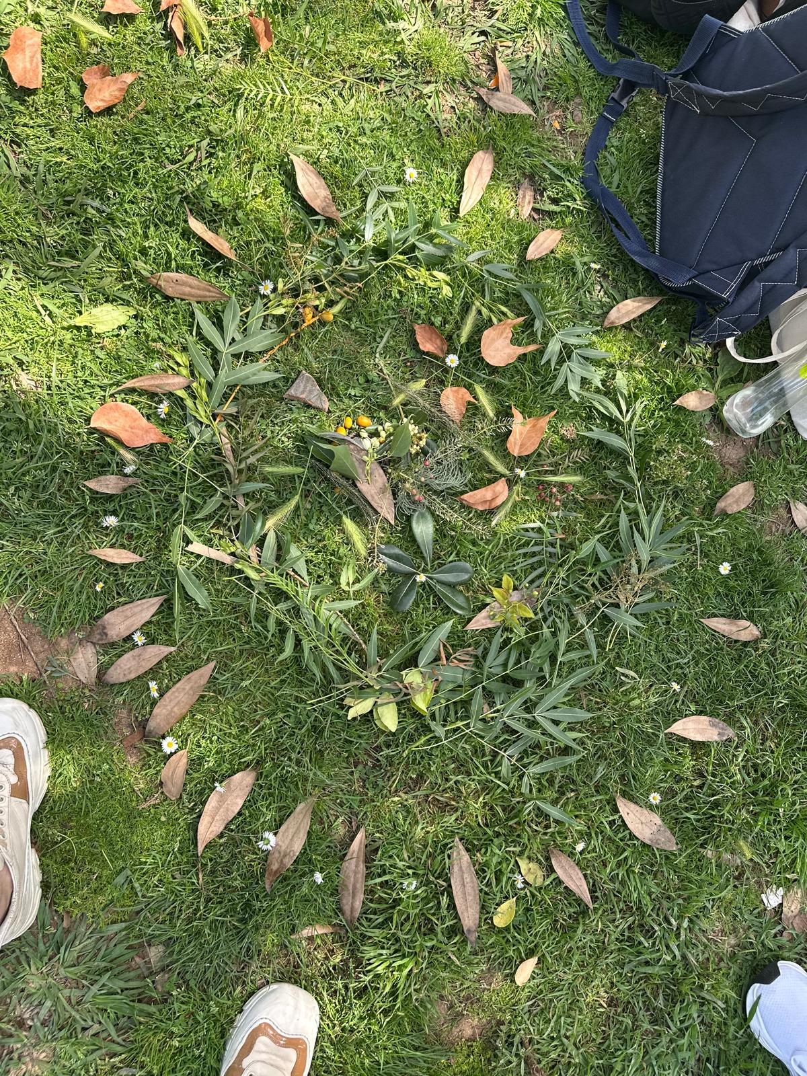
Exemple de activități
• Vânătoarea de comori bazată pe sunetele naturii – dezvoltarea atenției și a respectului pentru mediu.
• Mandala naturală de sezon – reflecție,
concentrare și colaborare.

Slide 11
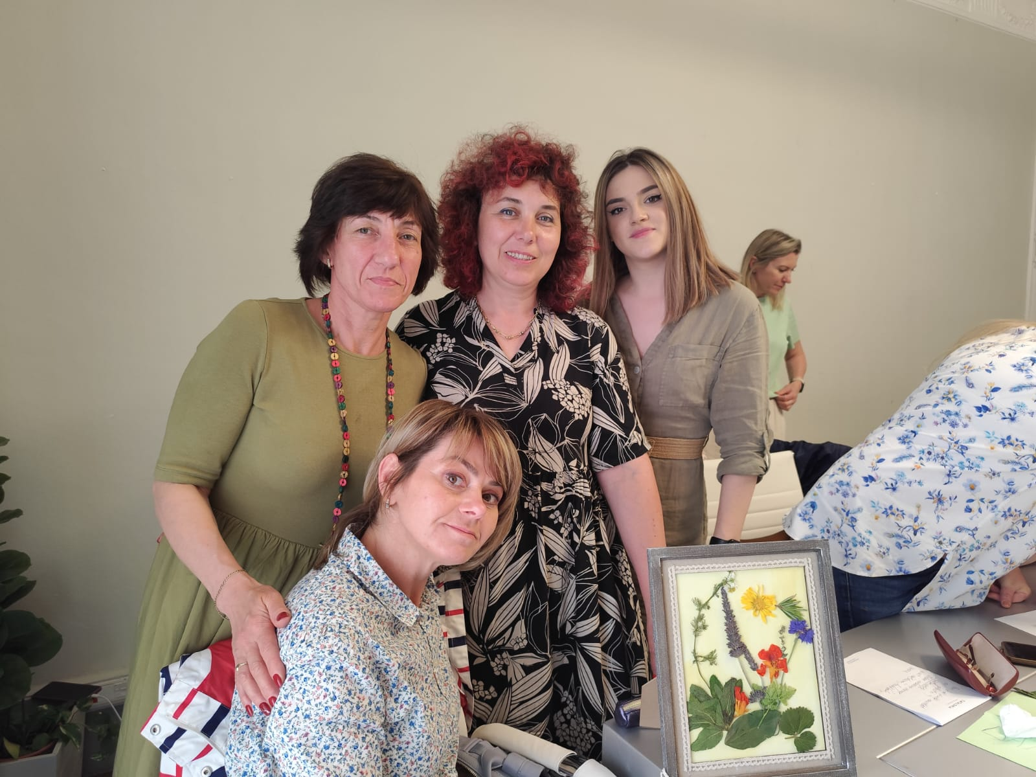
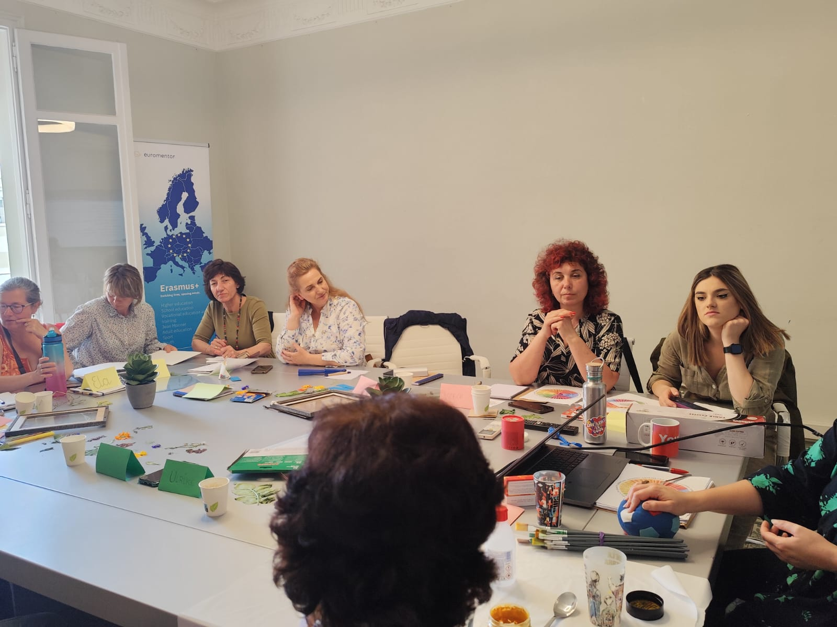
• Antotipuri și cianotipuri – artă ecologică cu lumină solară.
• Borcanul recunoștinței – exercițiu de reflecție emoțională și recunoștință.

Slide 12
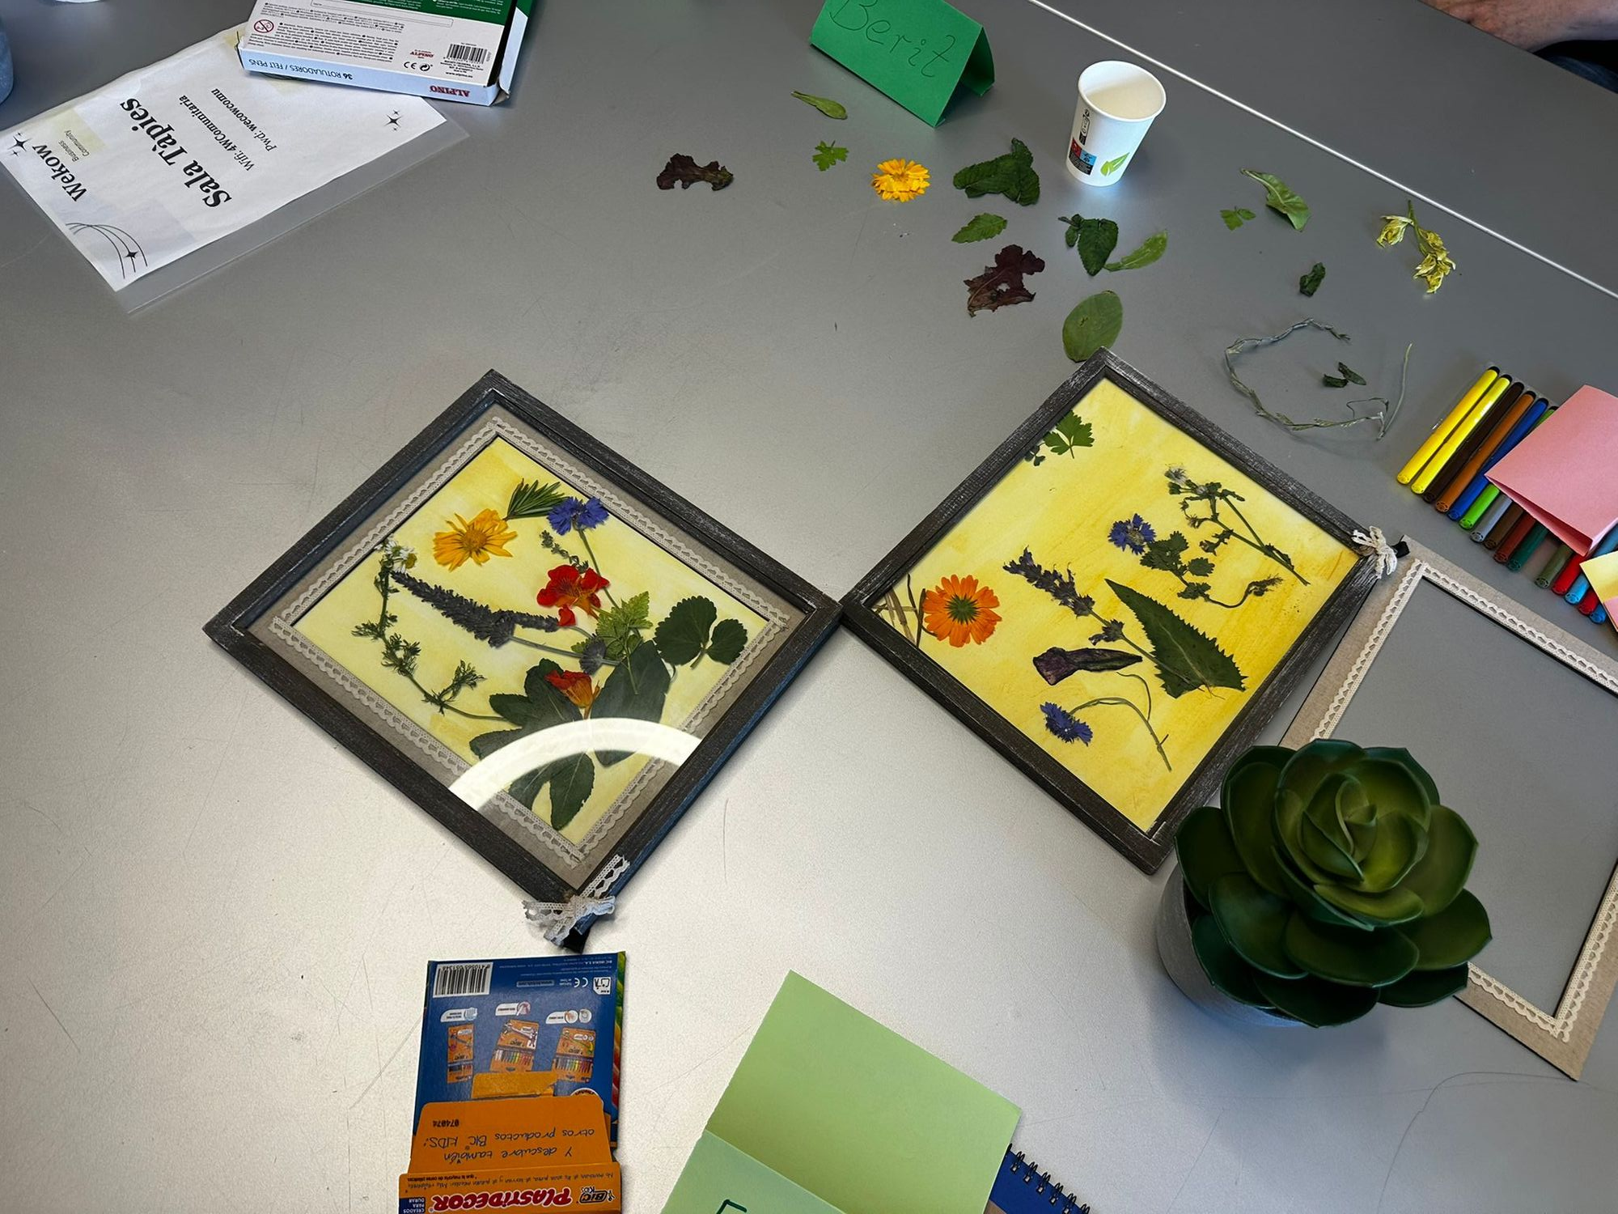
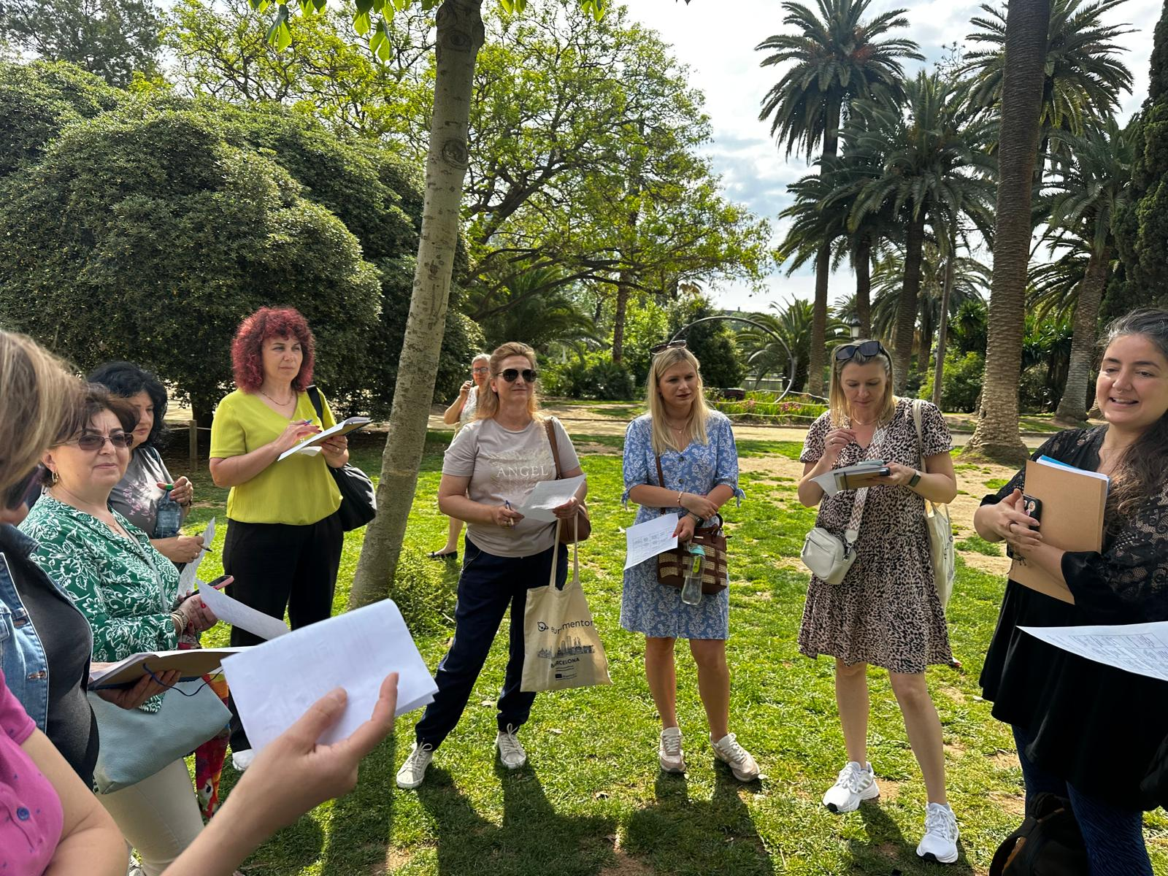
Incluziune și siguranță emoțională
Cursul a subliniat importanța flexibilității în activități și adaptarea pentru elevi cu nevoi diverse.
Siguranța emoțională este premisa participării autentice și a învățării profunde.

Slide 13
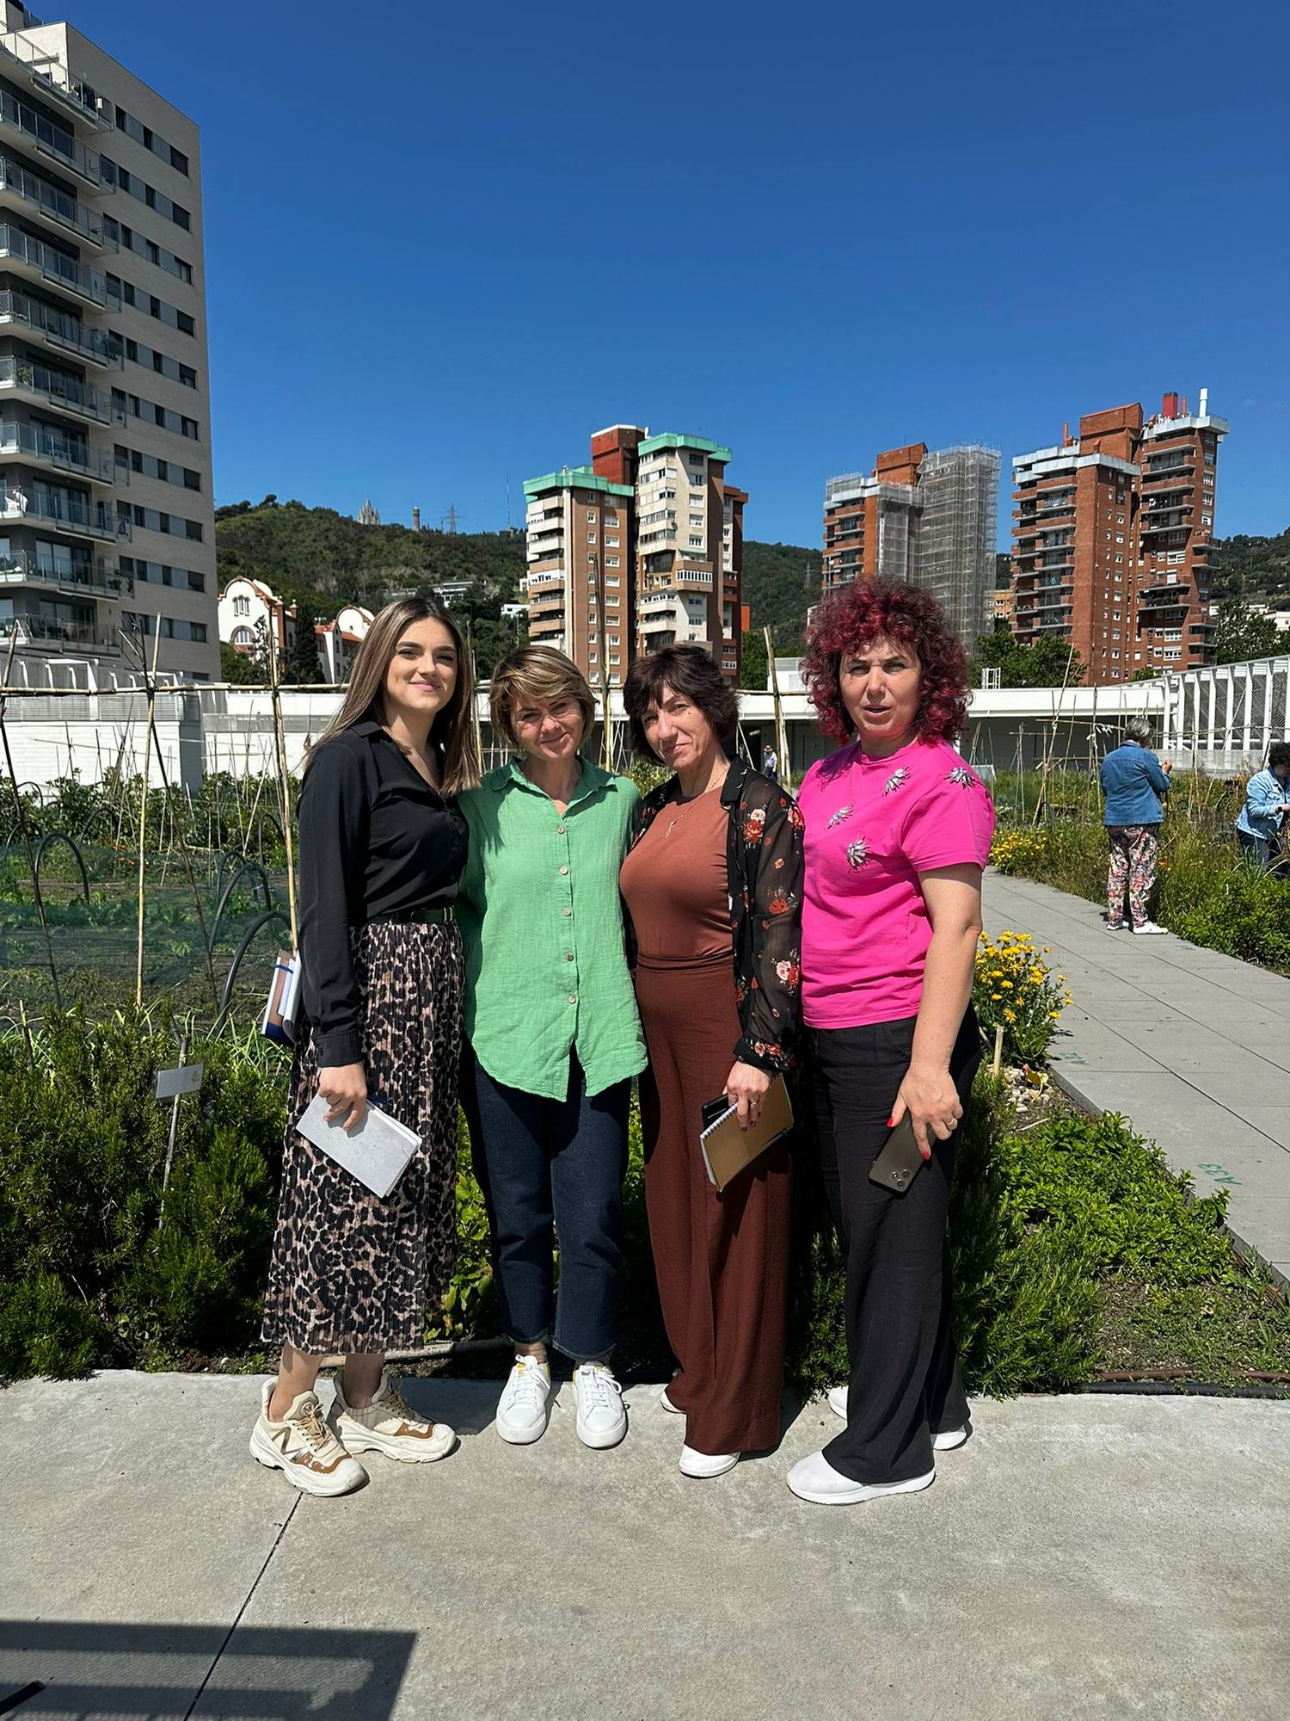
Impactul mobilității
• Creșterea competențelor de comunicare și cooperare.
Inspirarea unei perspective holistice asupra educației.
• Dezvoltarea empatiei și a reflecției profesionale.
• Crearea unei rețele internaționale de educatori.

Slide 14
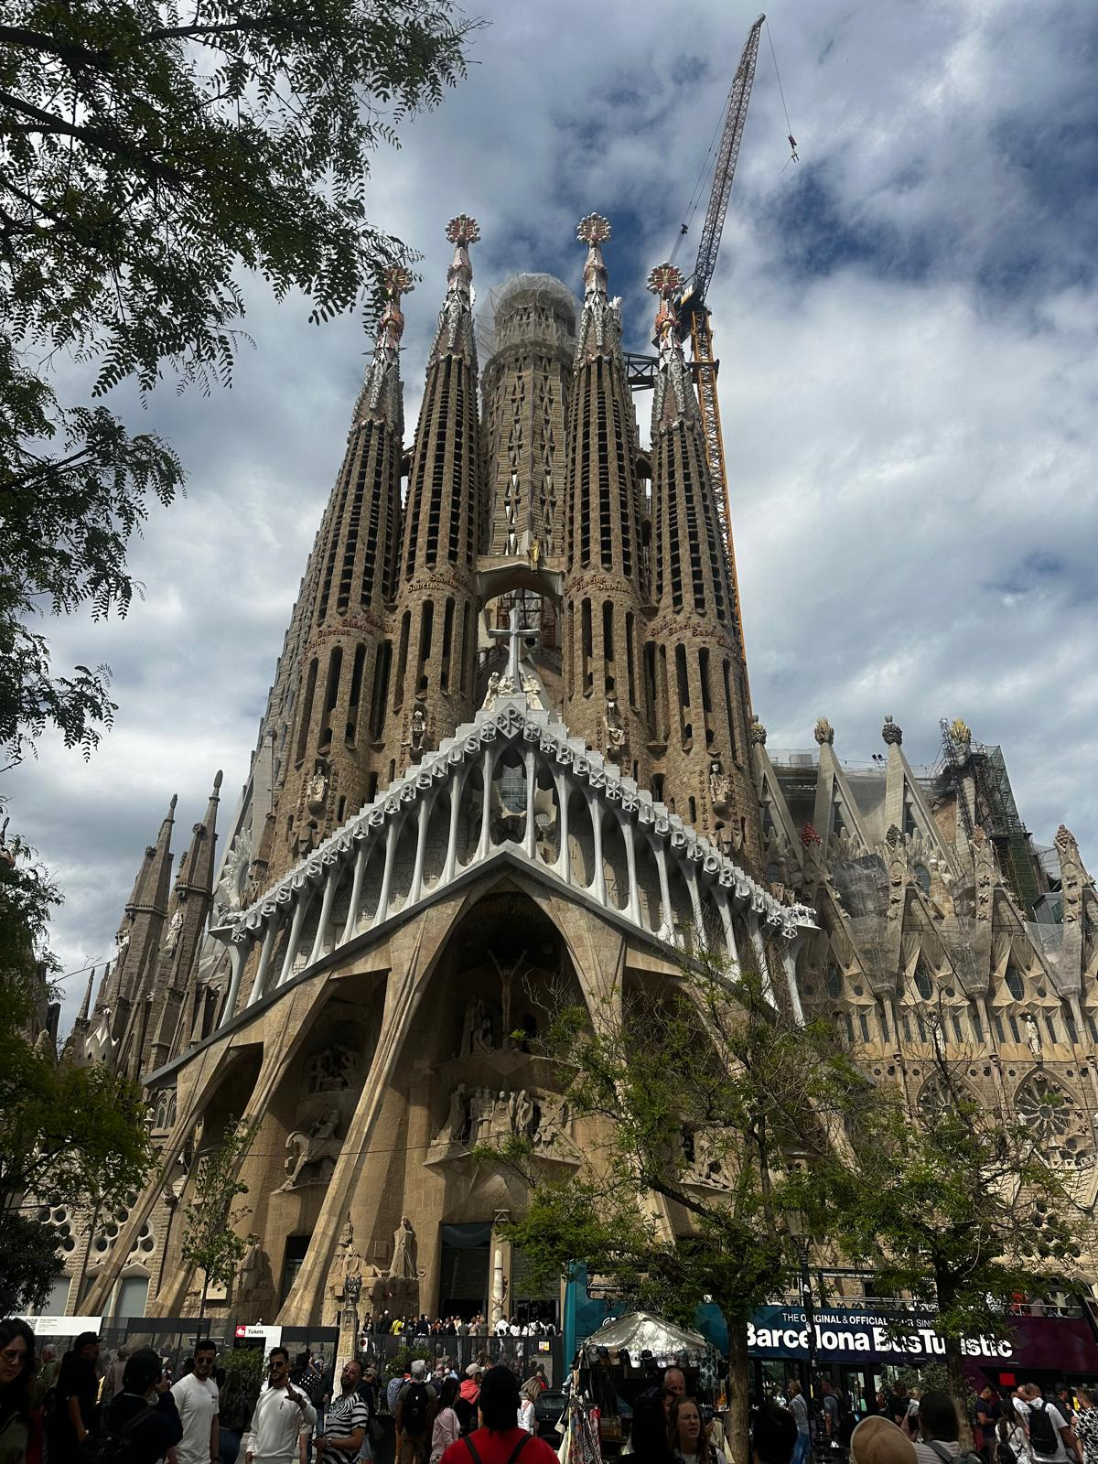
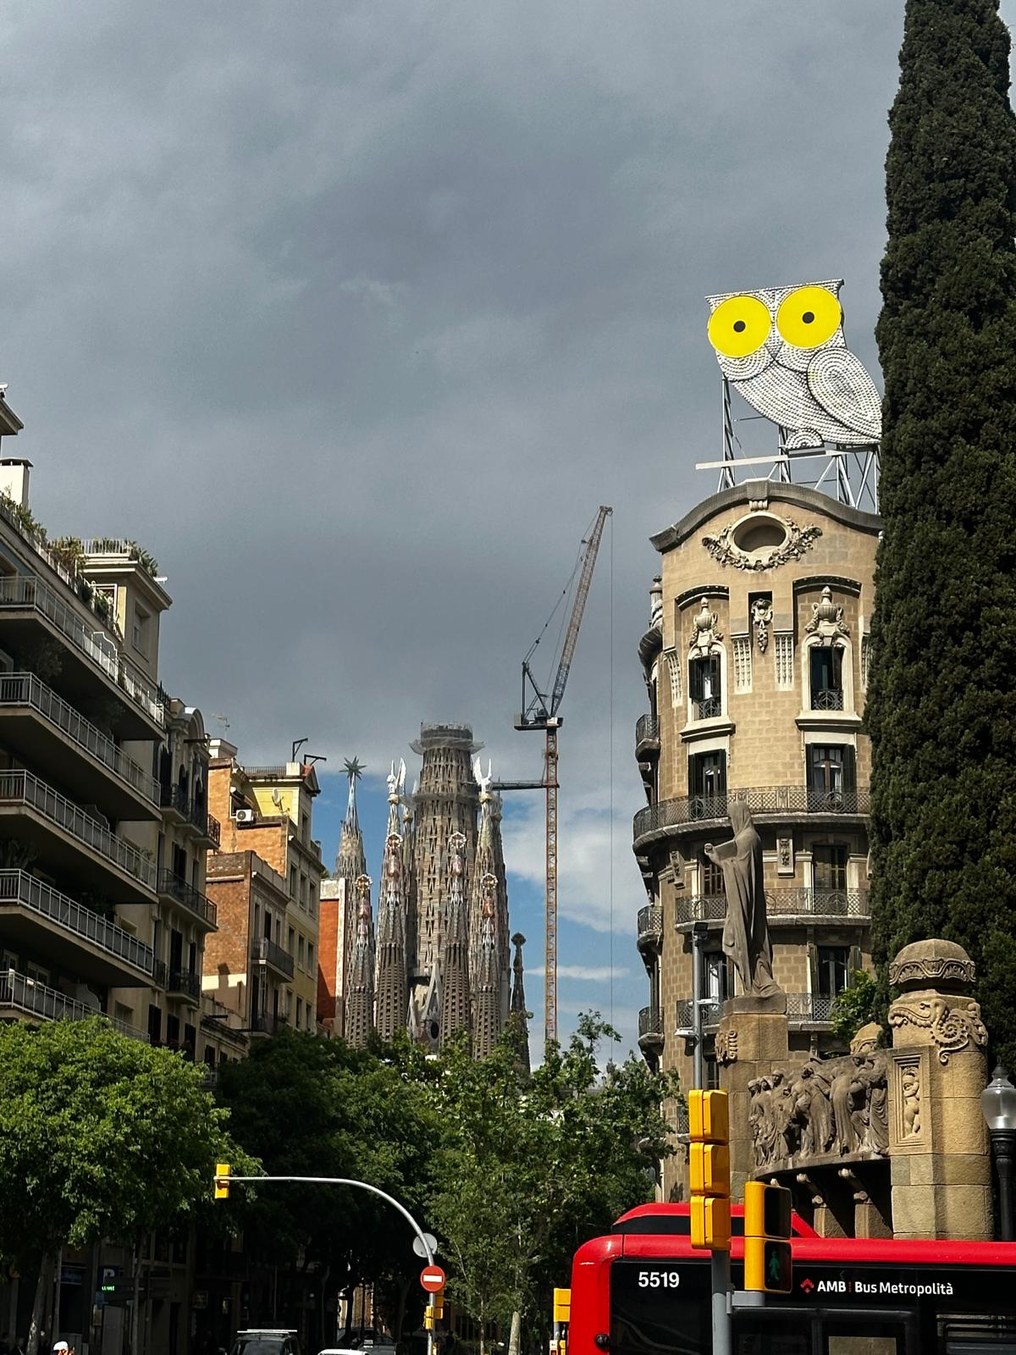
Fotografii turistice din Barcelona
Sagrada Familia

Slide 15
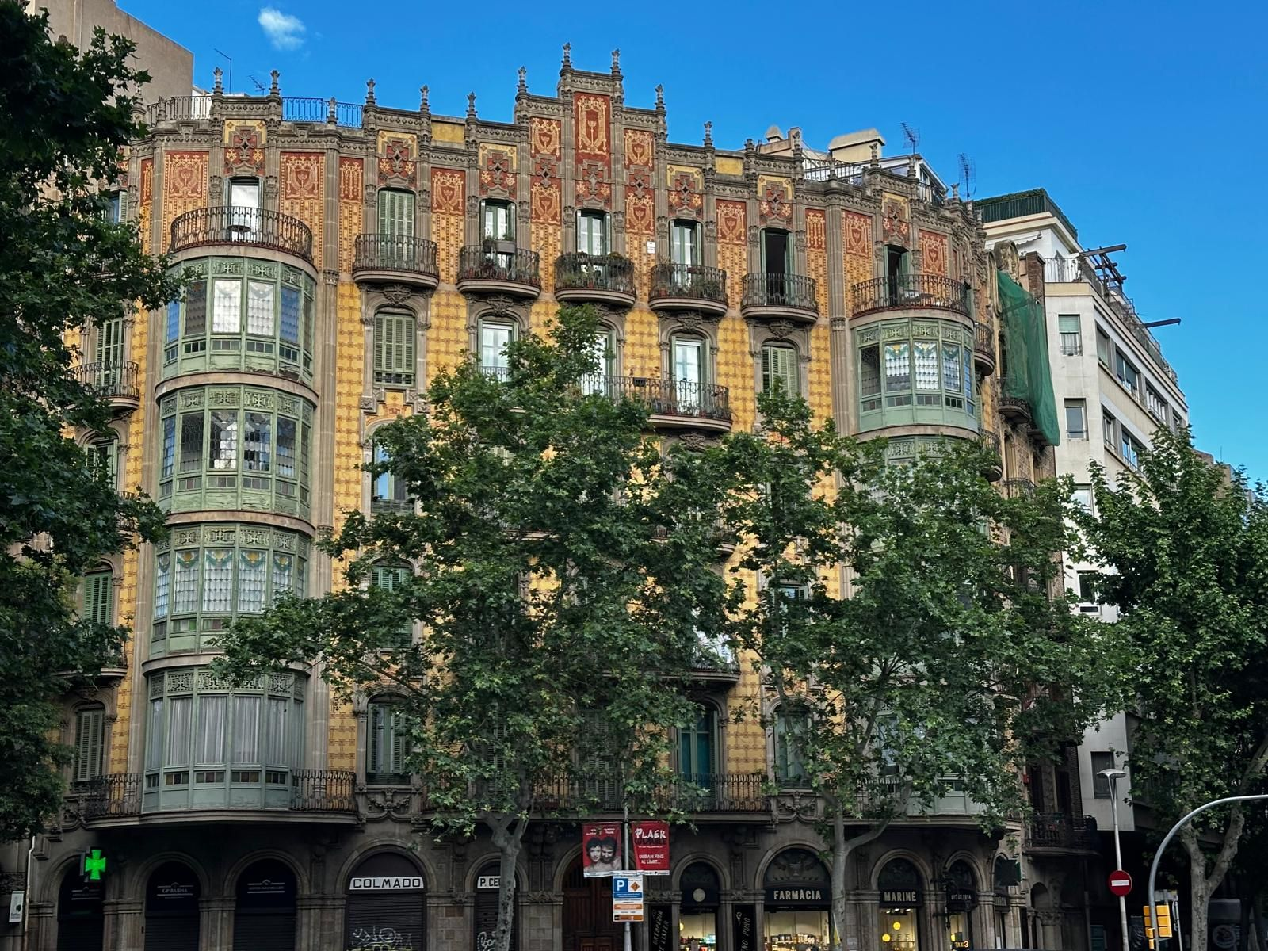
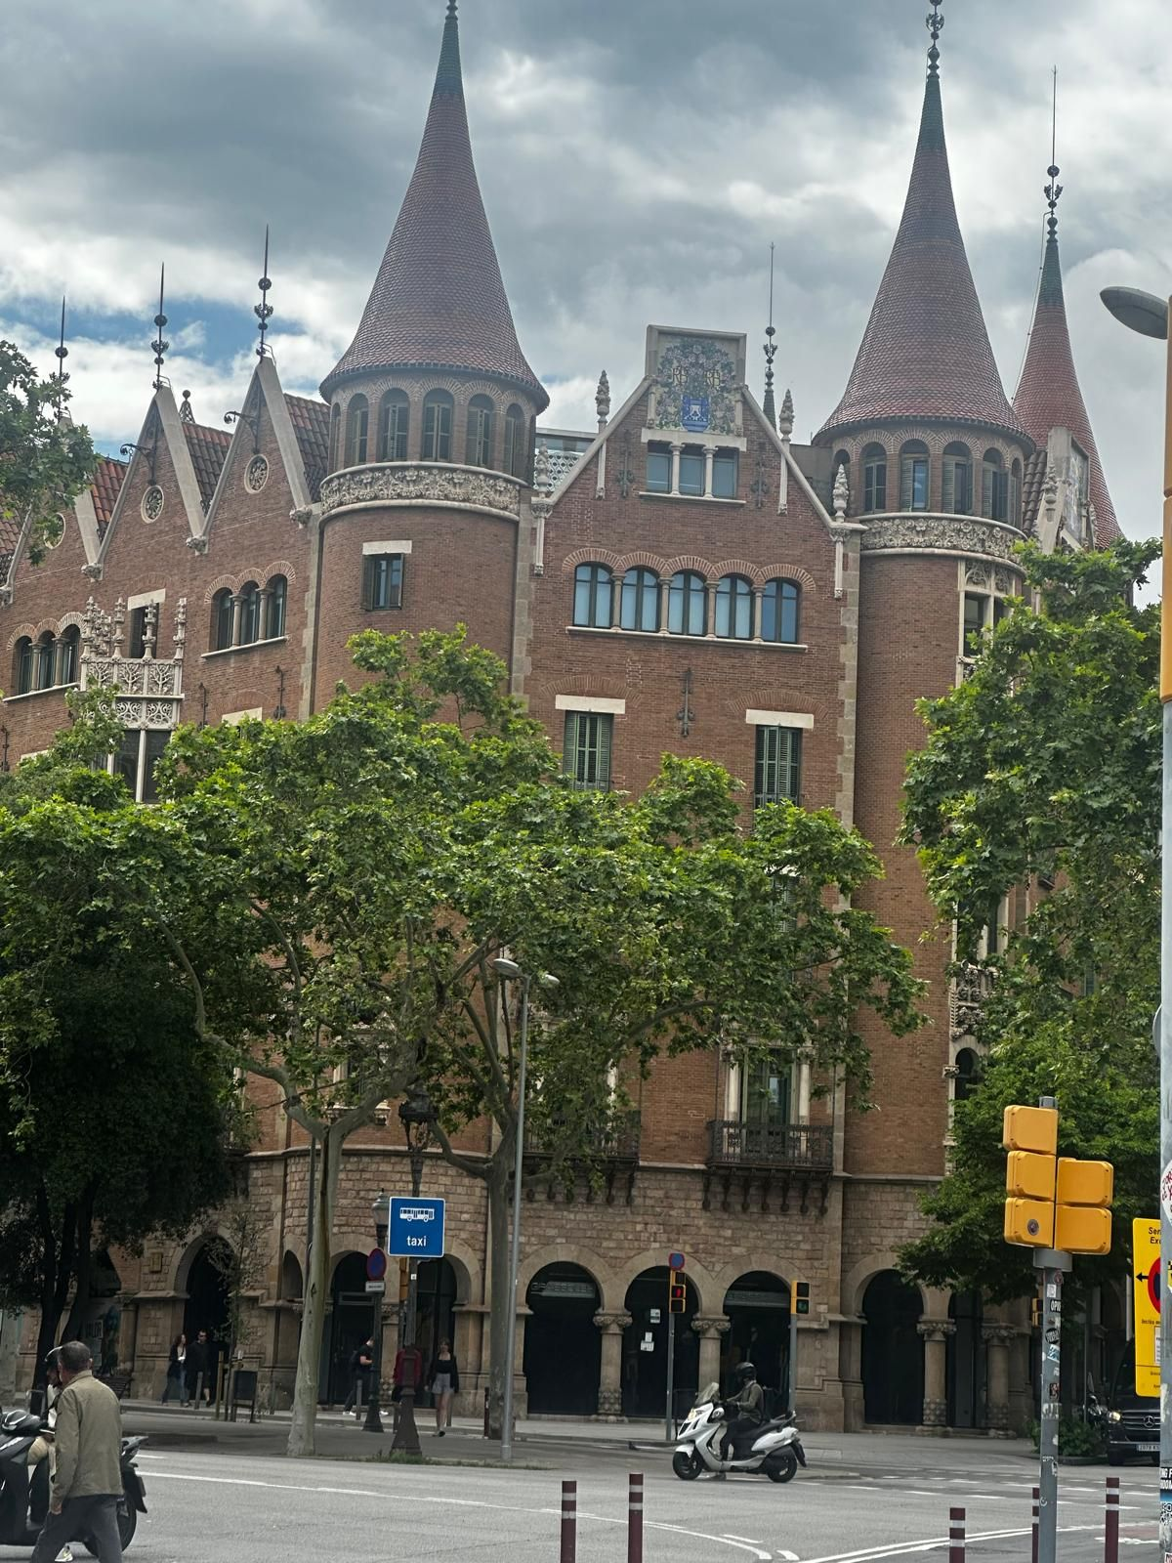

Slide 16
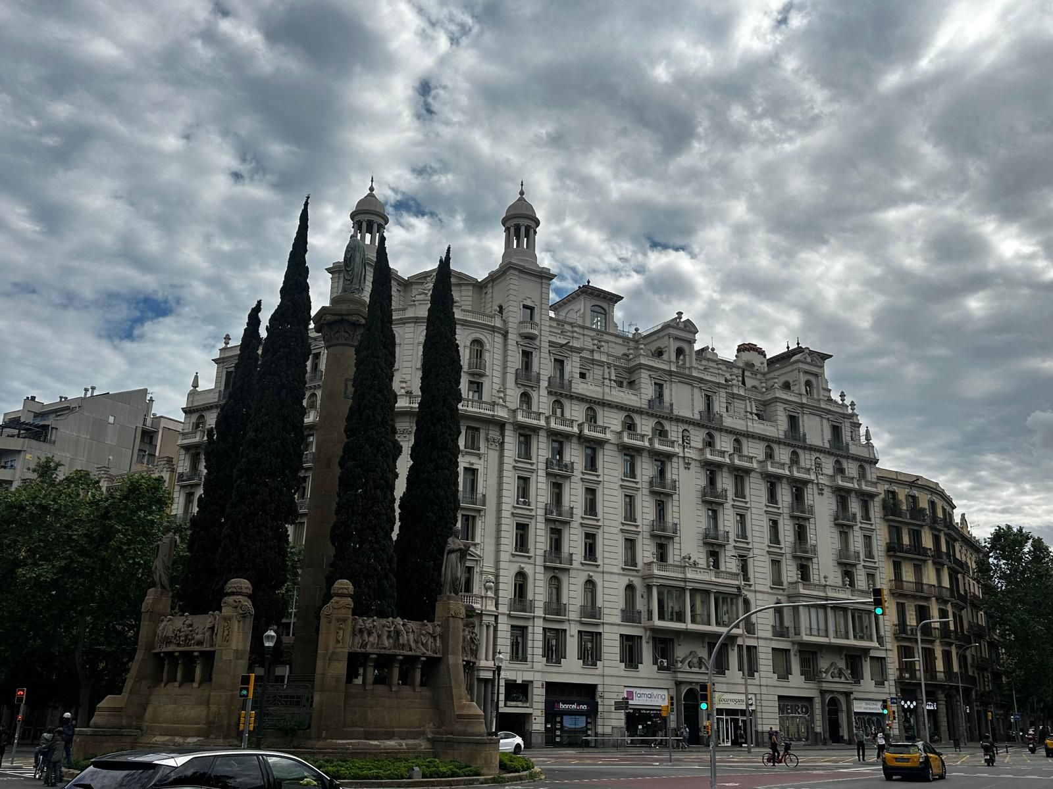

Slide 17
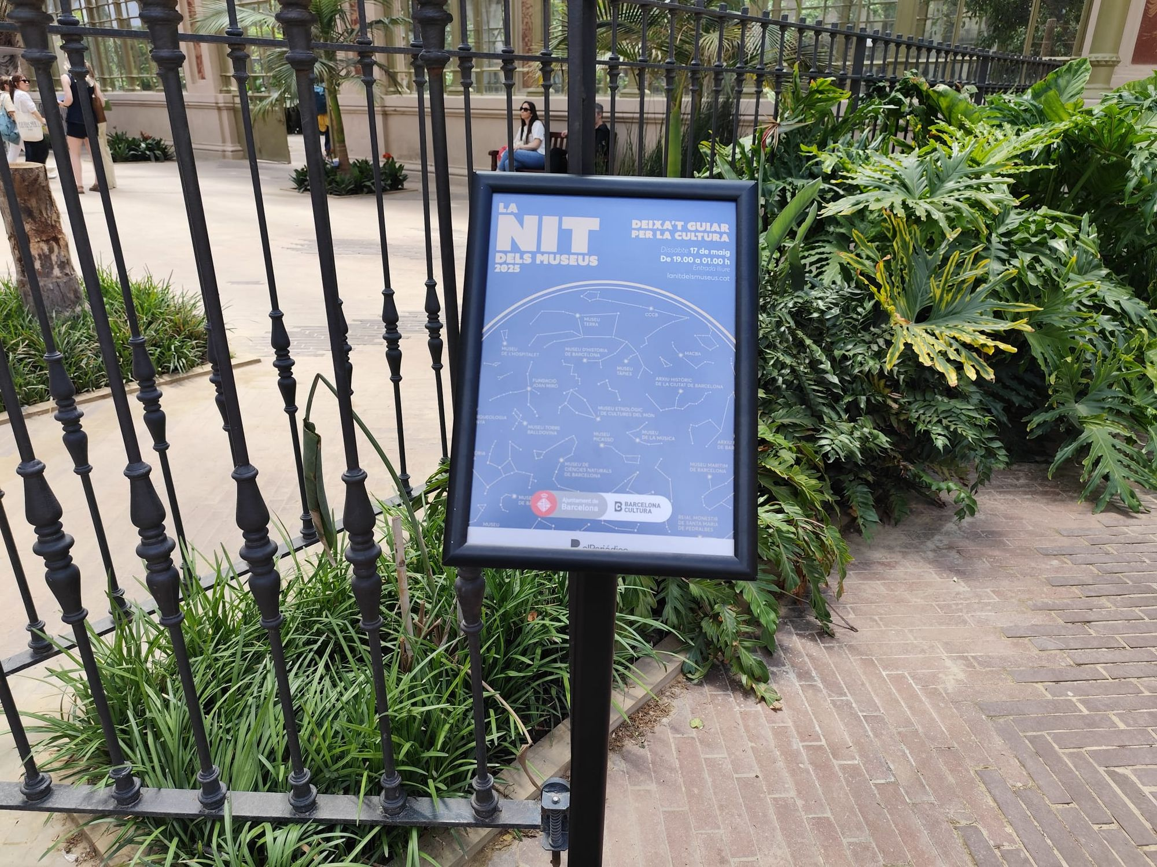
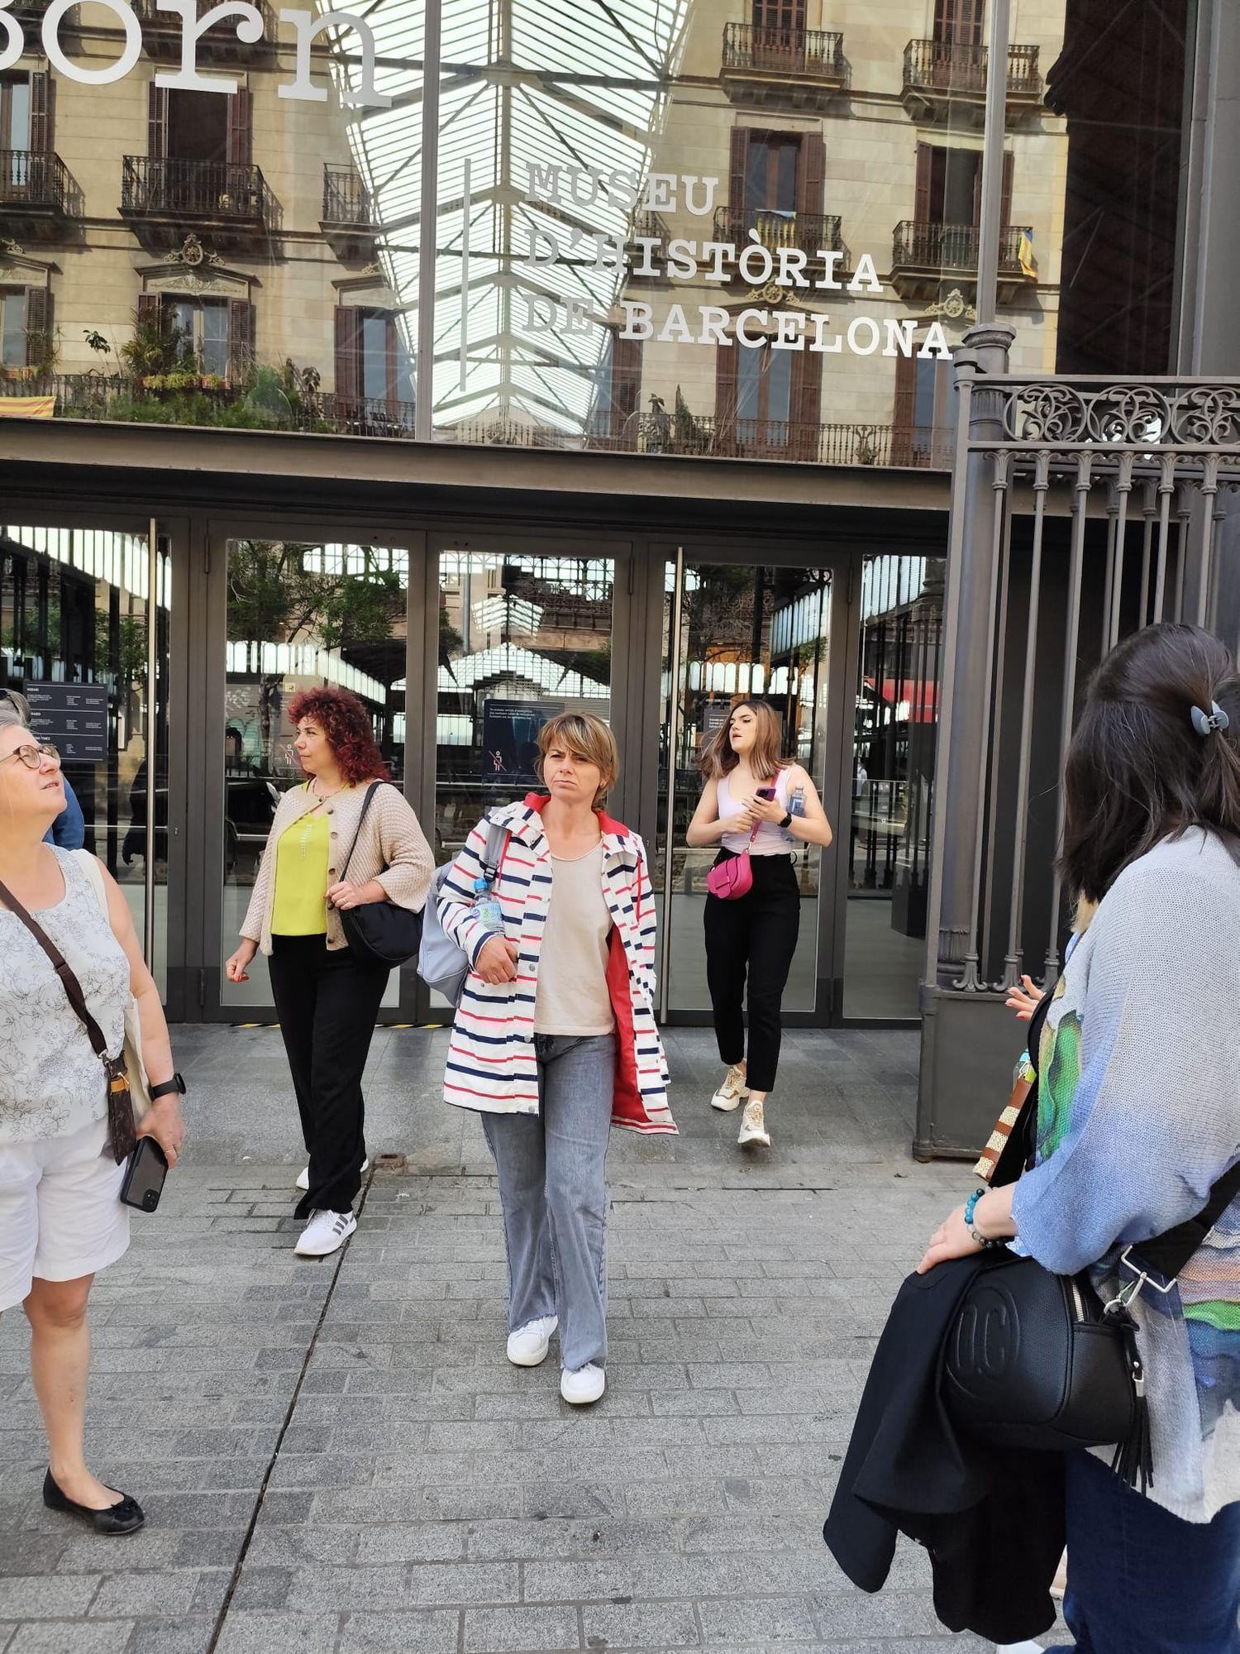

Slide 18
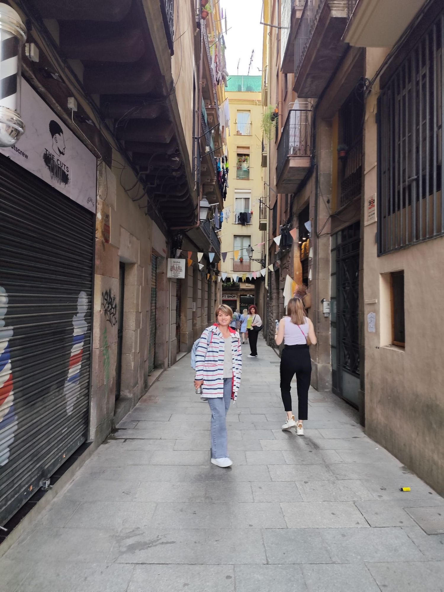
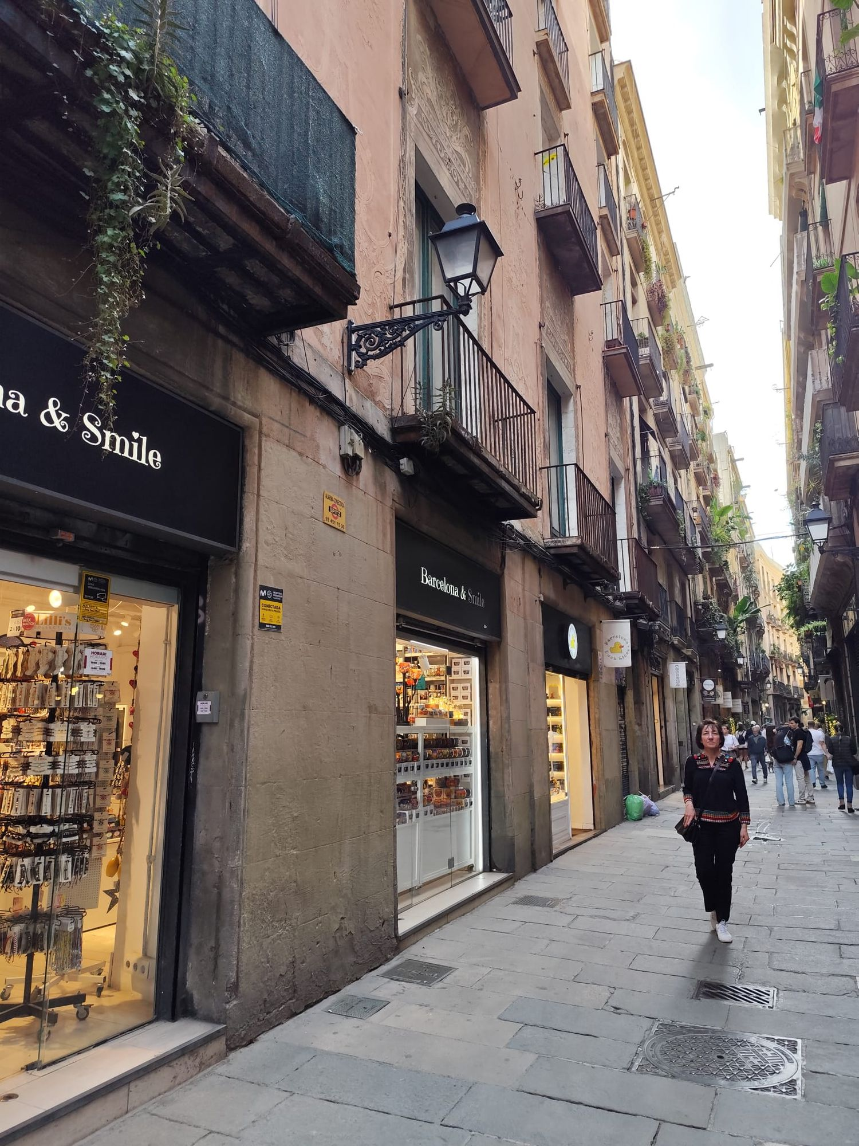

Slide 19
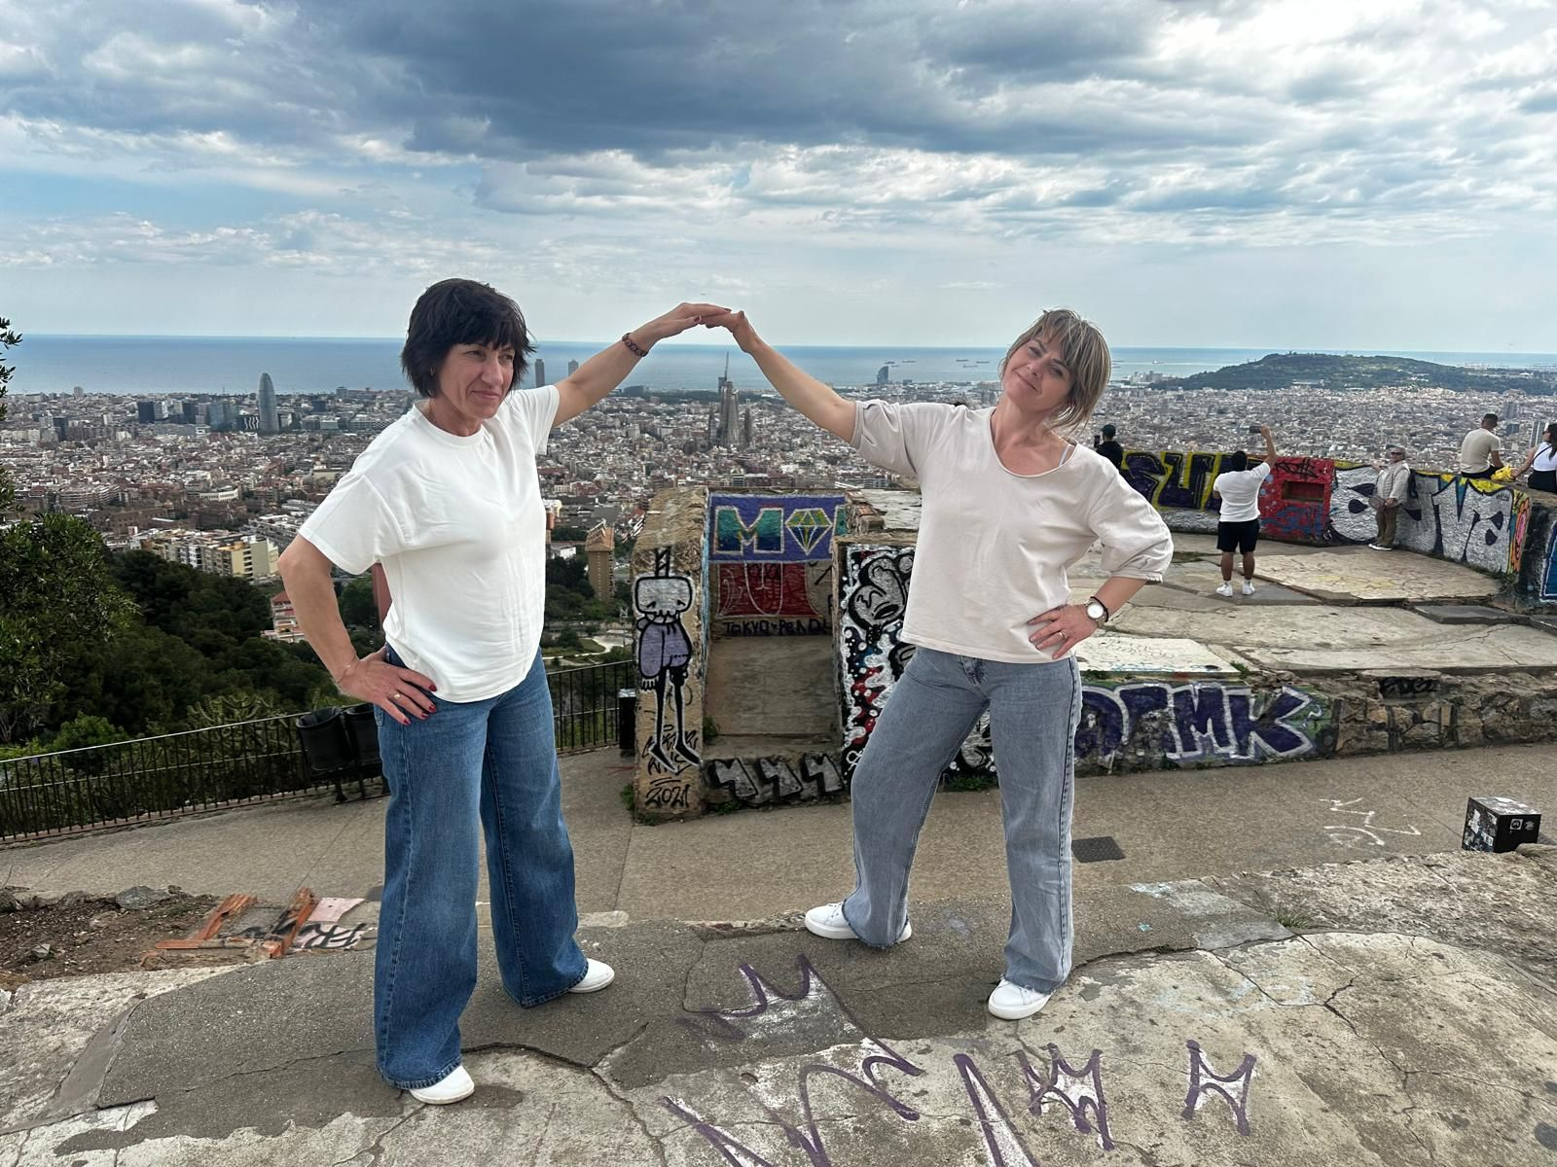
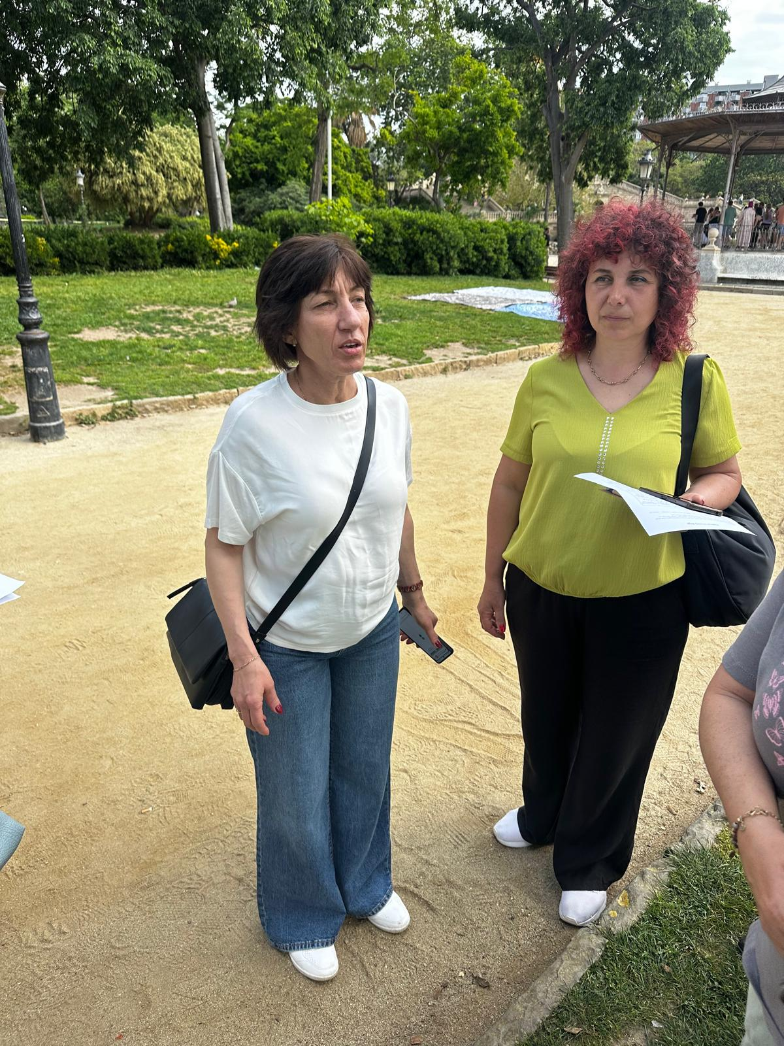

Slide 20
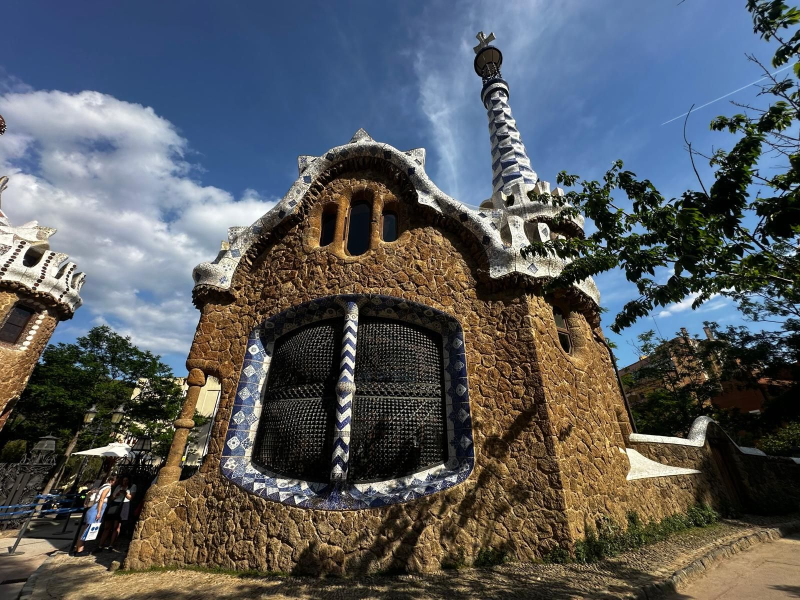
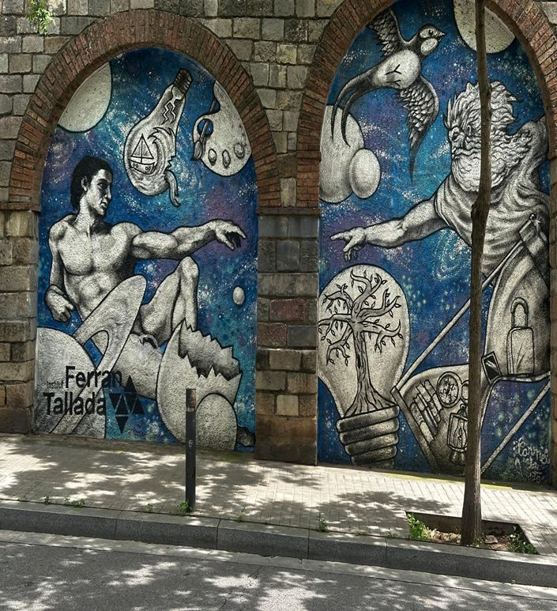

Slide 21
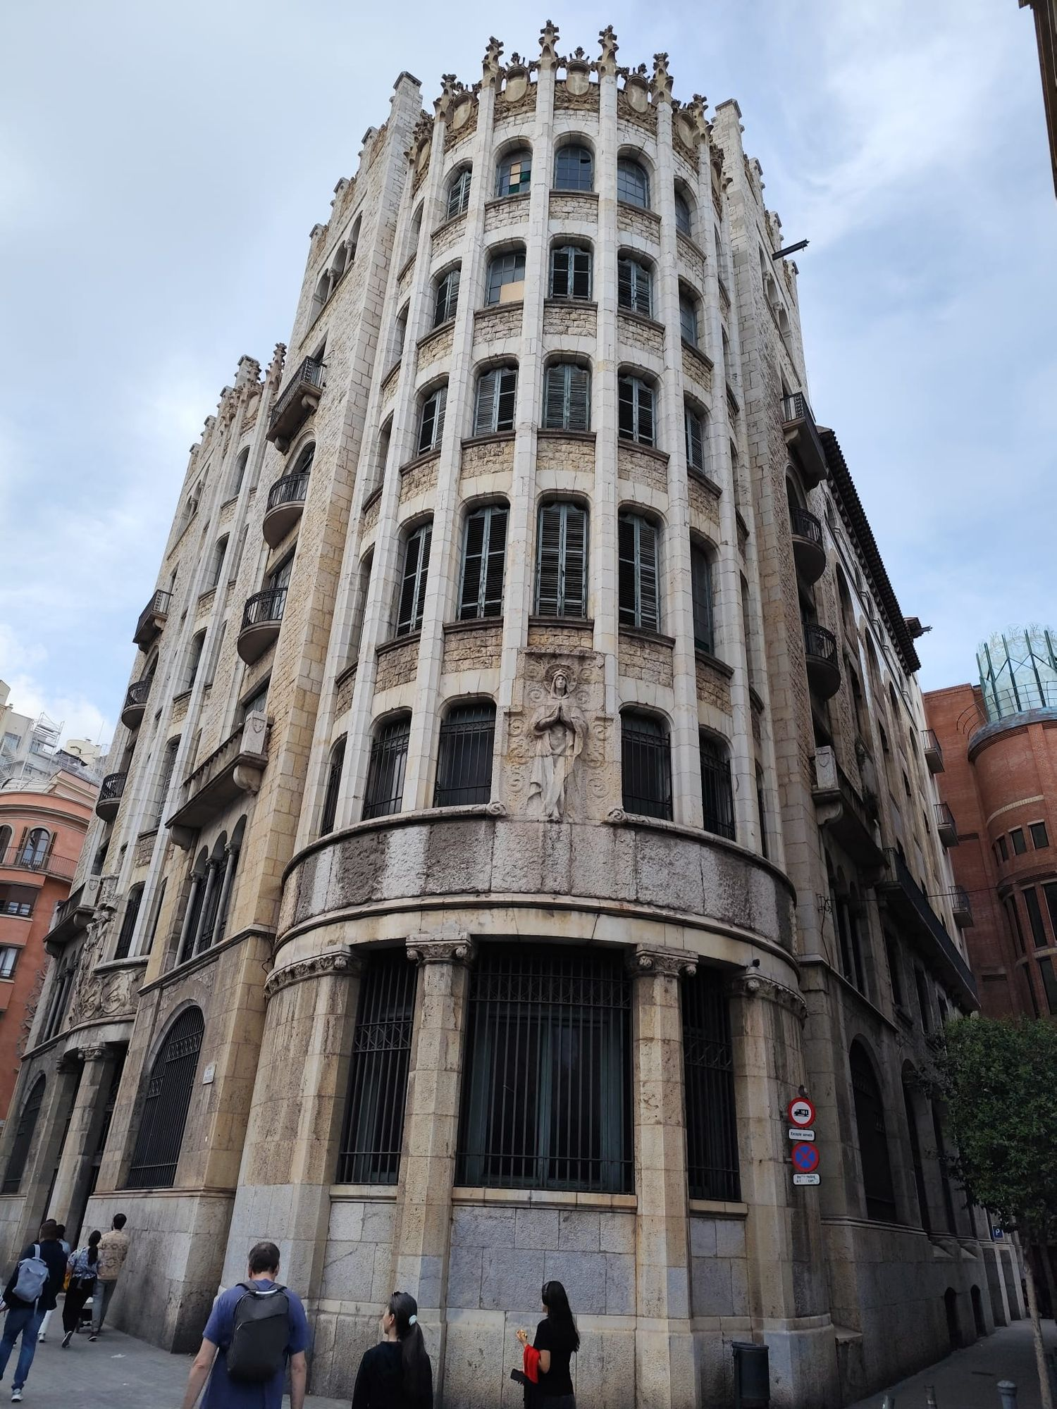

Slide 22
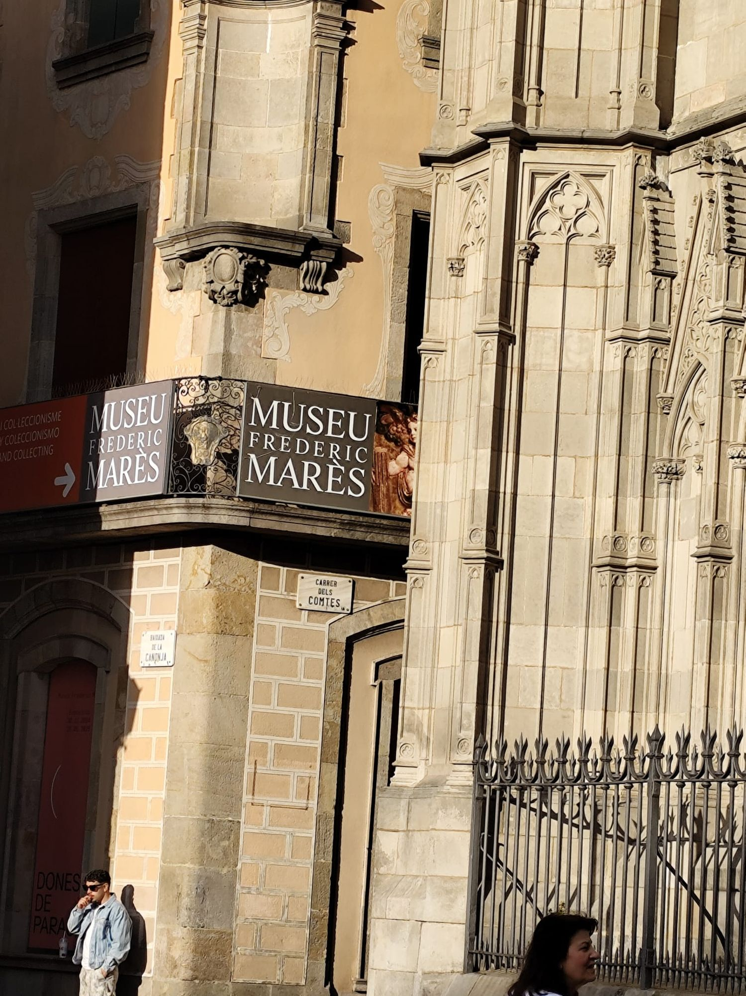

Slide 23
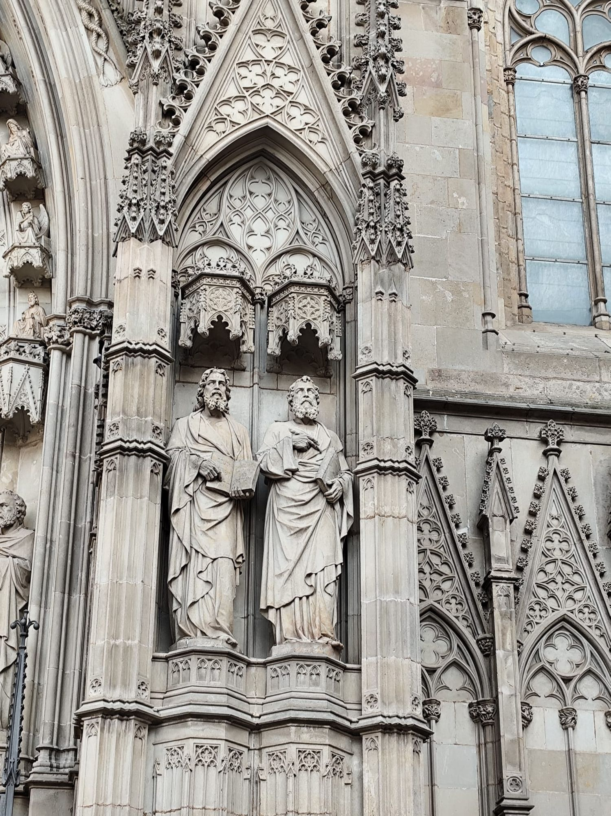

Slide 24
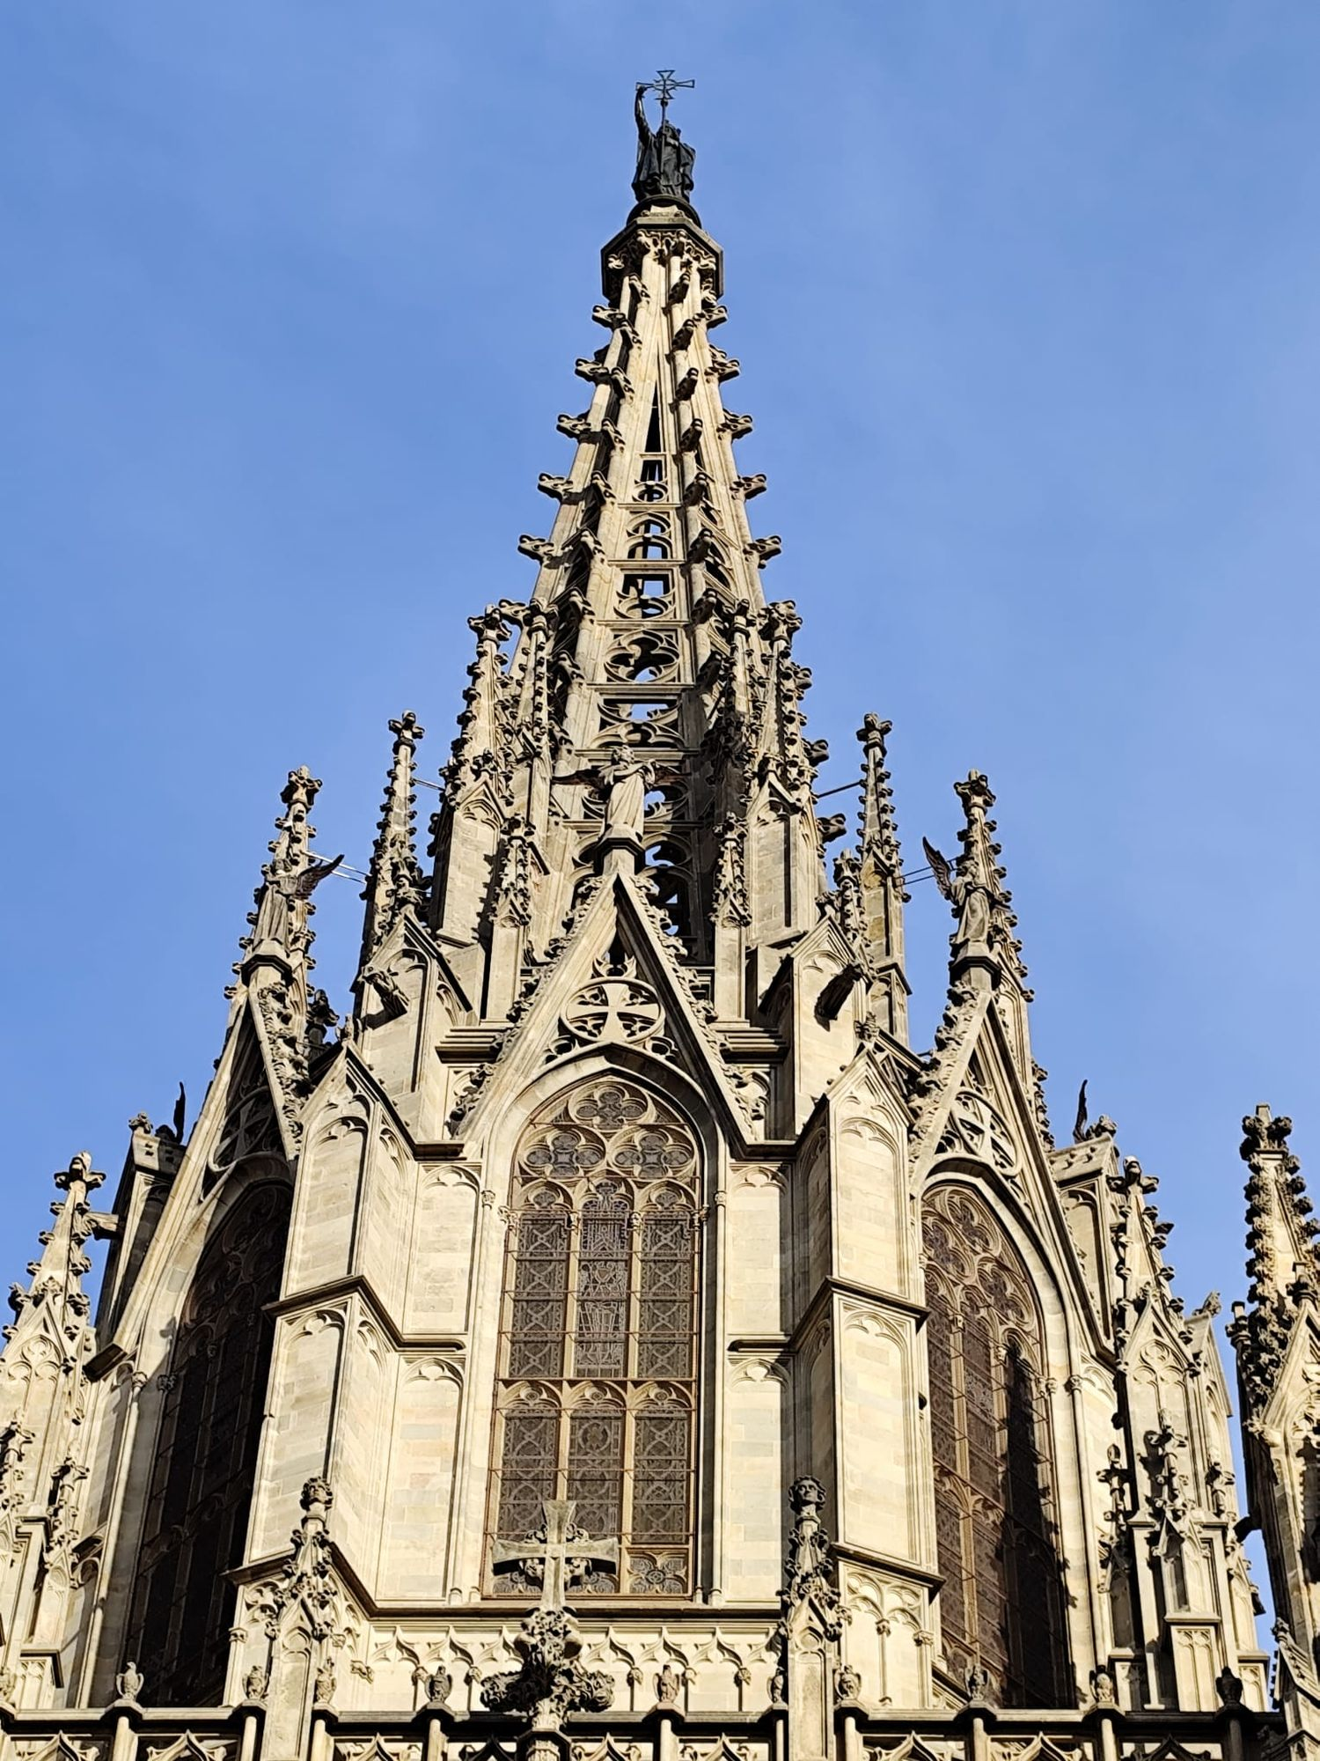
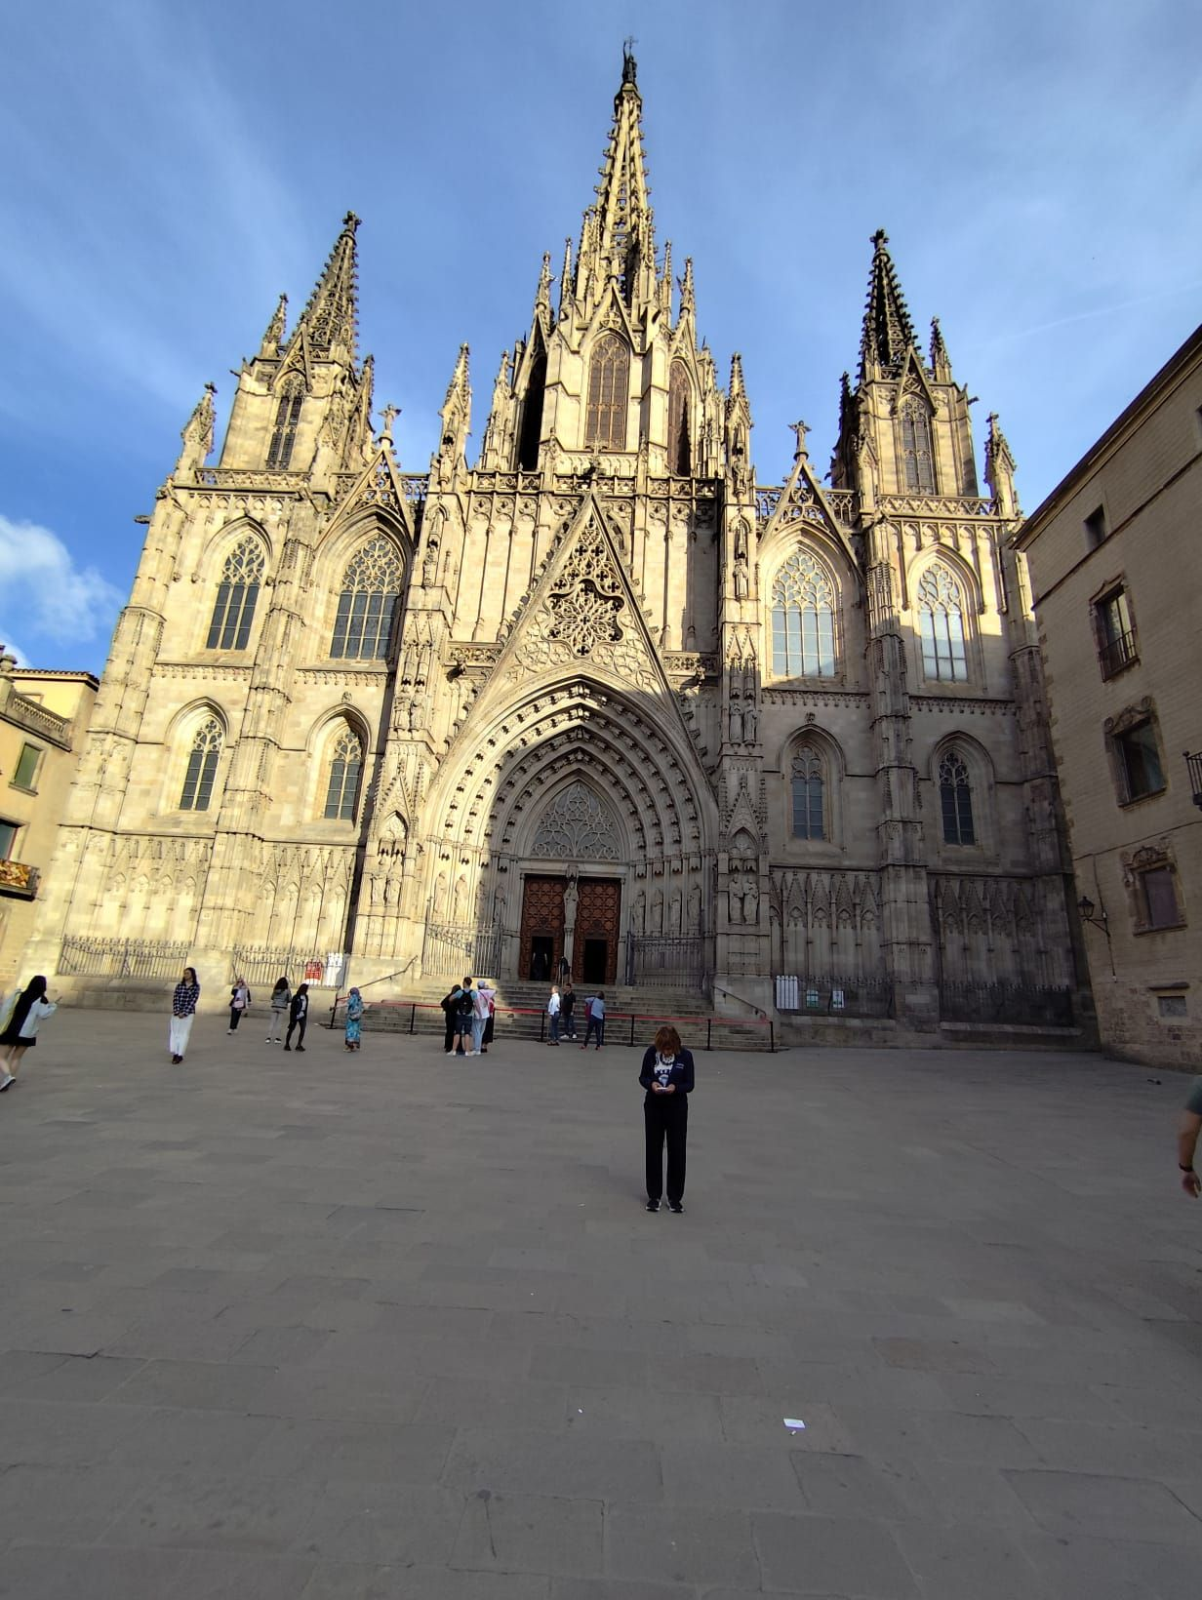

Slide 25
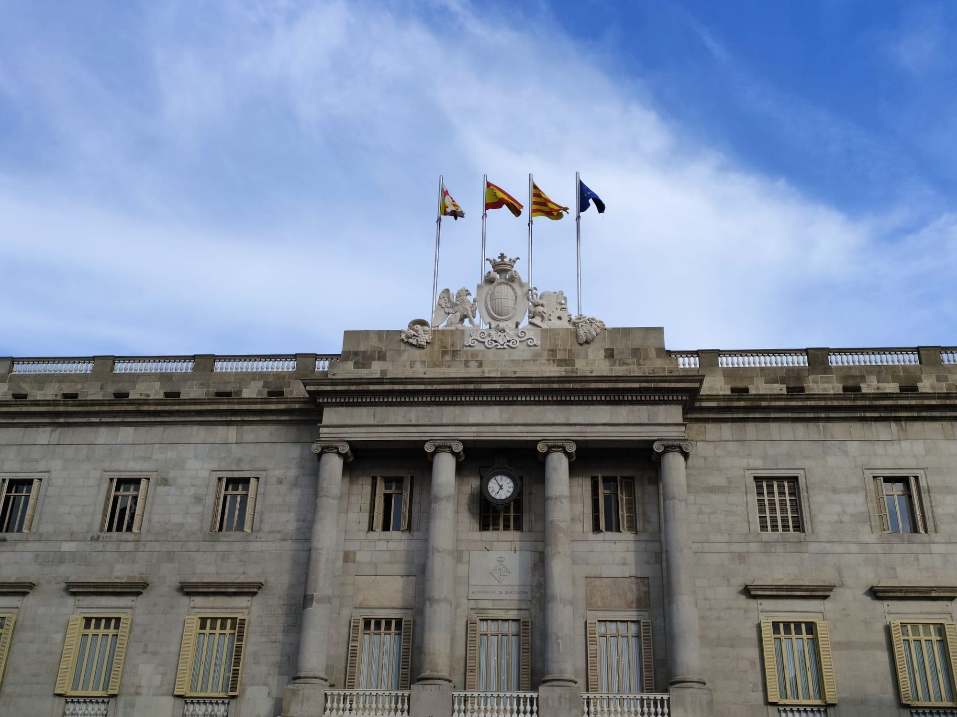

Slide 26
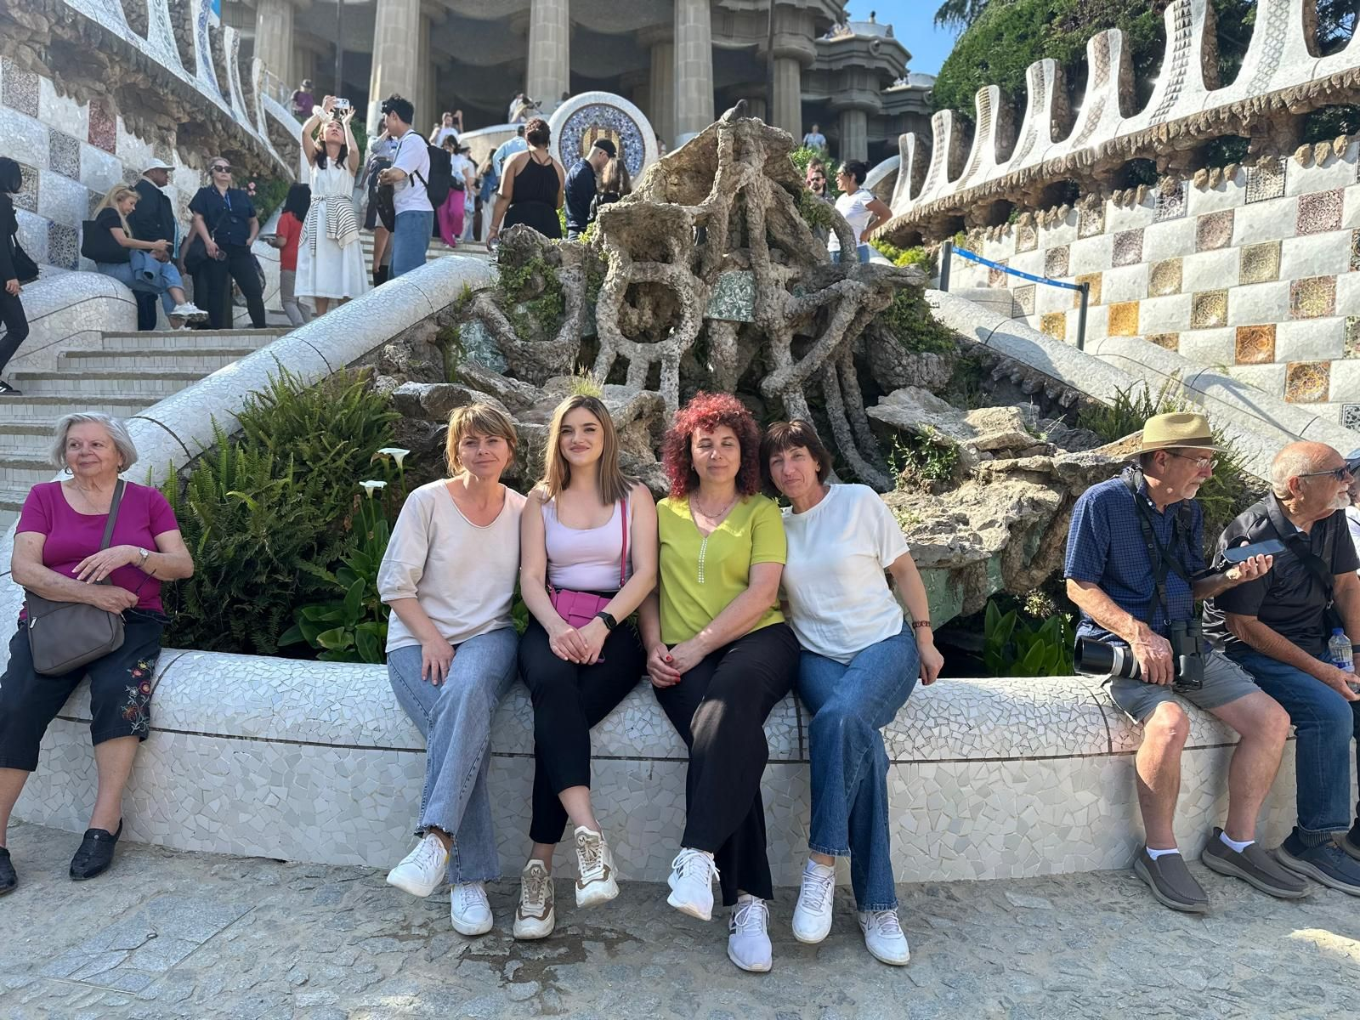


Slide 27
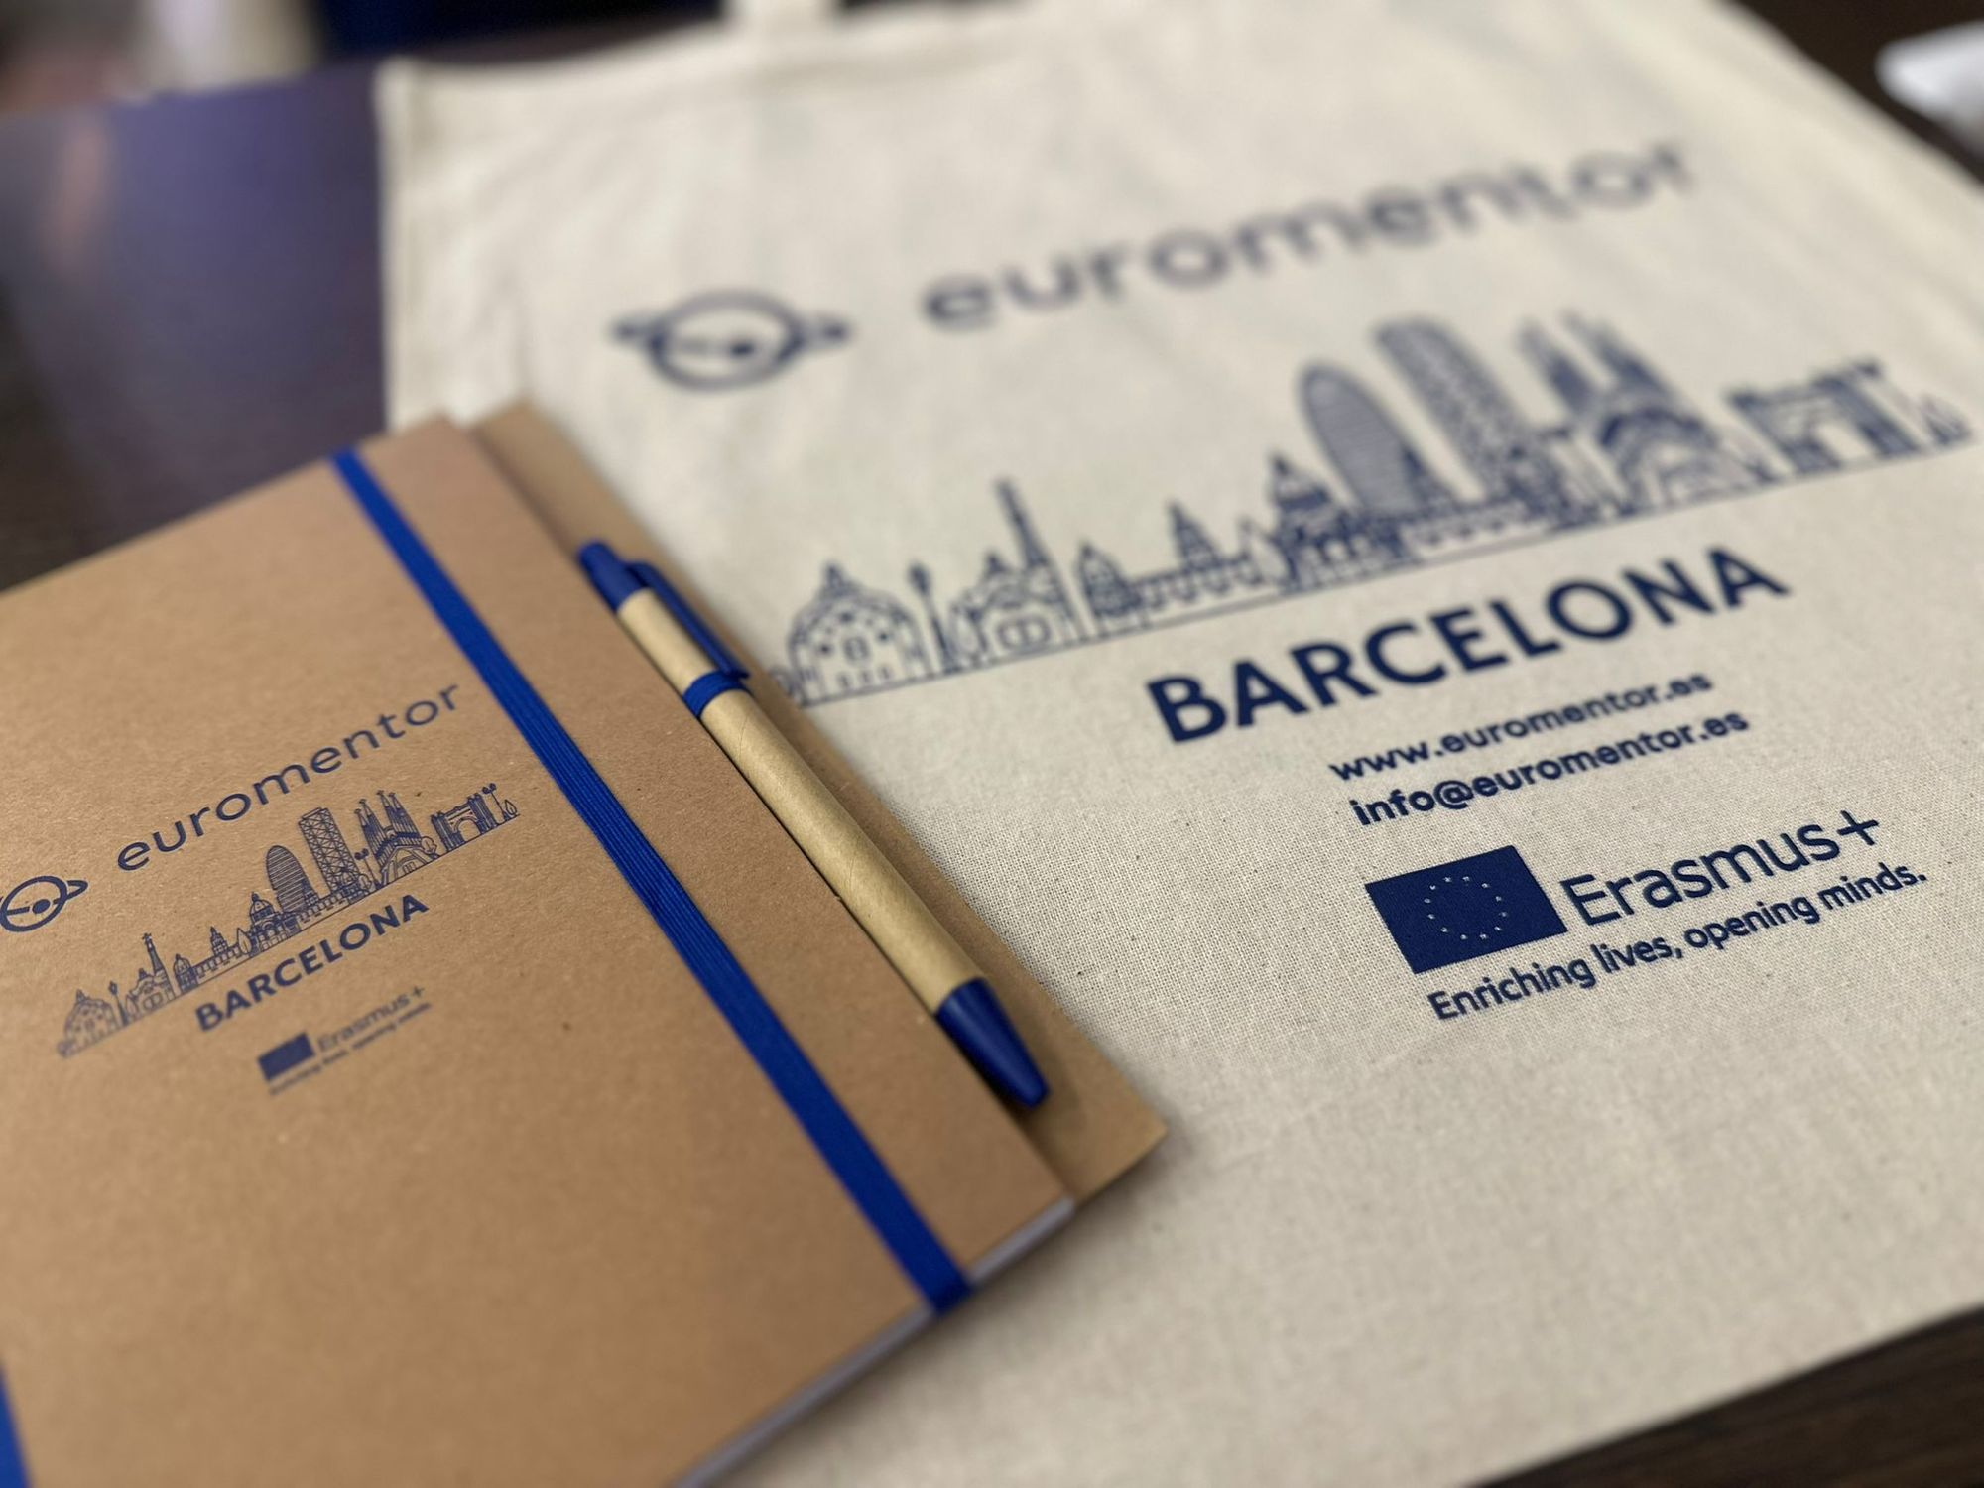
Concluzii și mulțumiri
Participarea la acest curs a reprezentat o experiență de
învățare valoroasă, cu impact profesional și personal.

Slide 28
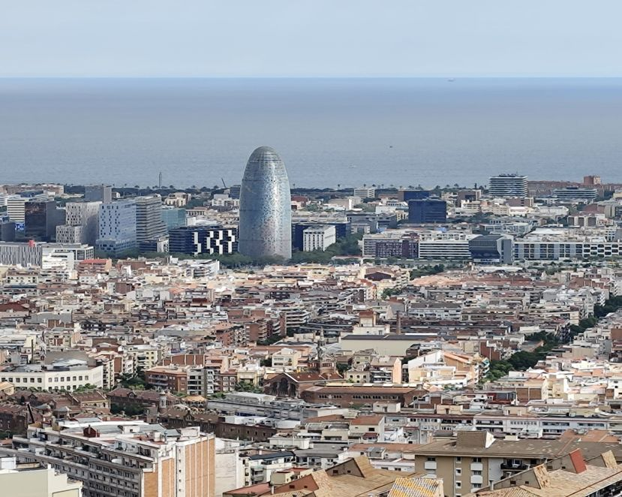
Barcelona a oferit un context inspirațional pentru descoperire, reflecție și colaborare internațională

